Slide 1
Université Saad Dahlab (Blida 1)
Institut Vétérinaire
Cycle de conférences relatives aux méthodes et innovations pédagogiques en enseignement supérieur
20 et 21 mai 2014
Professeur Ch. Hanzen
Université de Liège
Faculté de médecine vétérinaire
Service de Thériogenologie des animaux de production
B42 Sart Tilman, 4000 Liège
E-mail : christian.hanzen@ulg.ac.be
Bibliographie : http://orbi.ulg.ac.be/
Page face book : www.facebook.com/theriogenologie

Slide 2
Cycle de conférences relative aux méthodes et innovations pédagogiques en enseignement supérieur
Qui suis-je ?
Les étudiants, quels étudiants ?
Les objectifs de formation ?
L’approche par compétences
L’apprentissage au raisonnement clinique (ARC)
Les cartes conceptuelles
Comment saloper une présentation Power Point ?
Les boitiers de vote électronique
Les questions à choix multiples et les degrés de certitude
Le cycle de qualité d’une évaluation
Les class room assessments
Les Massive Online Open Courses (MOOCs)
L’enseignant
Les étudiants
Les méthodes
Les moyens
L’évaluation
Le futur

Slide 3
1. Qui suis-je ?
Professeur Ch. Hanzen
Université de Liège
Faculté de médecine vétérinaire
Service de Thériogenologie des animaux de production
B42 Sart Tilman, 4000 Liège
E-mail : christian.hanzen@ulg.ac.be
Bibliographie : http://orbi.ulg.ac.be/
Page face book : www.facebook.com/theriogenologie

Slide 4
Au terme de ma présentation, vous devriez en savoir plus sur
les divers aspects de mon implication pédagogique
mes innovations pédagogiques
mon activité évaluative
mes souhaits
les thèmes de nos rencontres

Slide 5
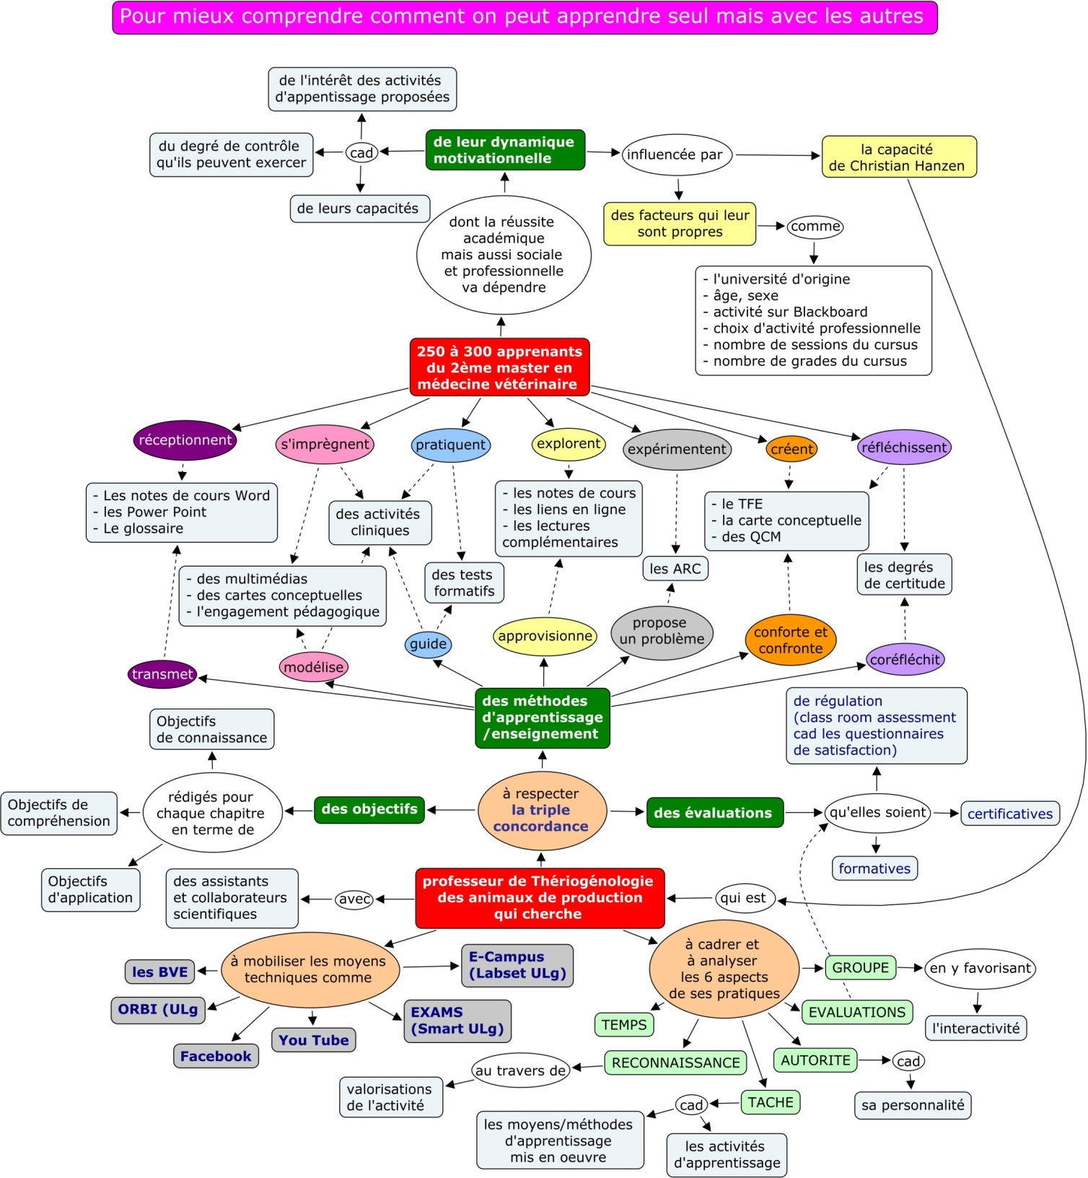

Slide 6
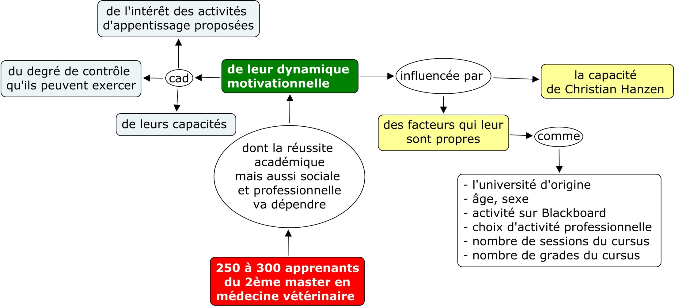
Les étudiants
Les thèmes de mes interventions

Slide 7
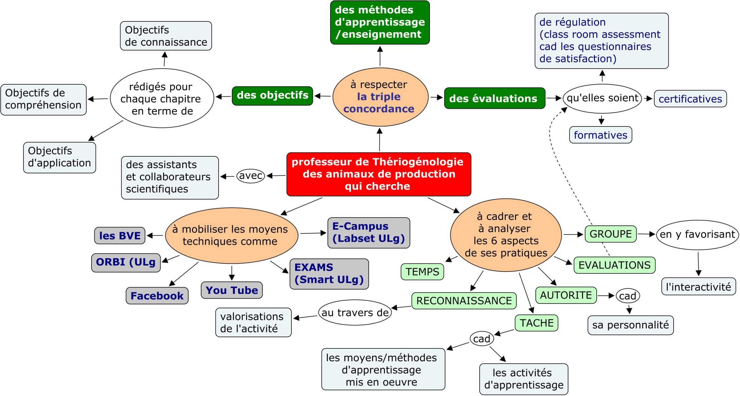
Le professeur
Les thèmes de mes interventions

Slide 8
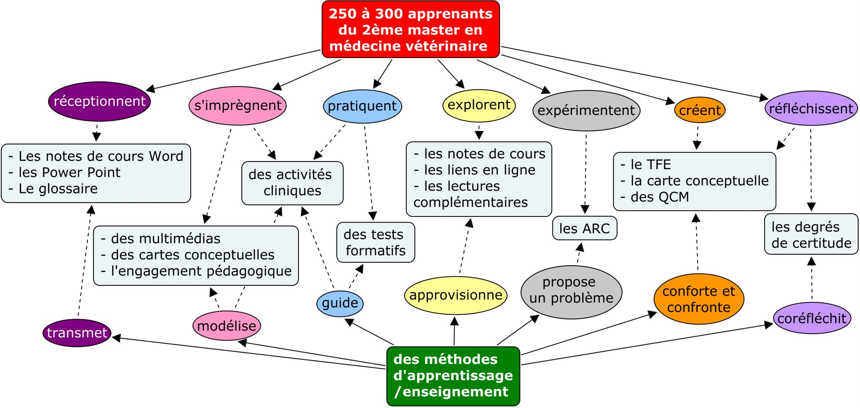
Les méthodes
Les thèmes de mes interventions

Slide 9
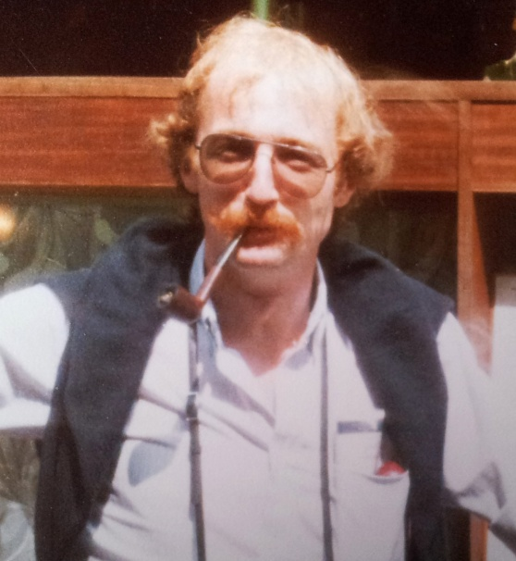
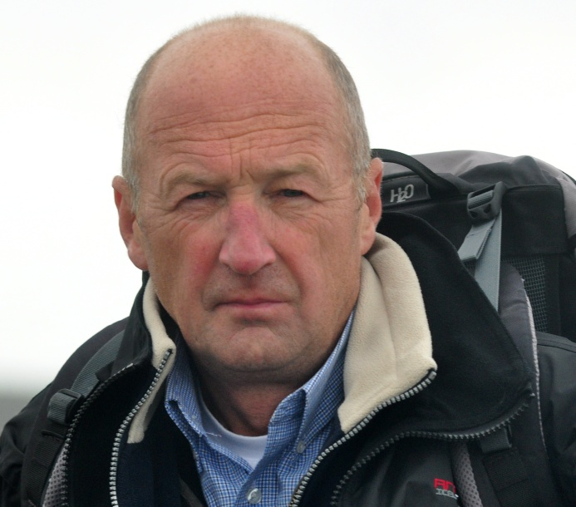
Qui suis-je ?
1975 : étudiant en
médecine vétérinaire
2012 : étudiant du
master complémentaire
Une constante :
Apprendre et faire apprendre

Slide 10
Qui suis-je ?
1977 : Assistant
1984 : 1er assistant
1988 : Chef de travaux
1989 : Diploma in bovine reproduction (UK)
1995 : Agrégé de l’enseignement supérieur
1998 : Chargé de cours
2001 : La prise de conscience
2003 : DES en pédagogie
2007 : Professeur
2012 : Master complémentaire en pédagogie

Slide 11
A ne jamais oublier
On se souvient de
Passive
10 % de ce qu’on lit
Lire
Ecouter
20 % de ce qu’on entend
Regarder des images
30 % de ce qu’on voit
Regarder un film
Voir une démonstration pratique
50 % de ce
qu’on voit et entend
Active
Participer à une discussion
Donner une conférence
70 % de ce qu’on dit
Réaliser soi-même une expérience
90 % de ce
qu’on dit et fait
Adapté de R. Felder : Teaching effectiveness work book

Slide 12
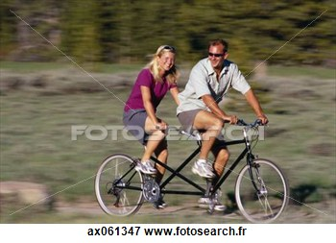
Comment je pratique
les divers contextes
d’apprentissage - enseignement
= activité en tandem (enseignant - apprenant)

Slide 13
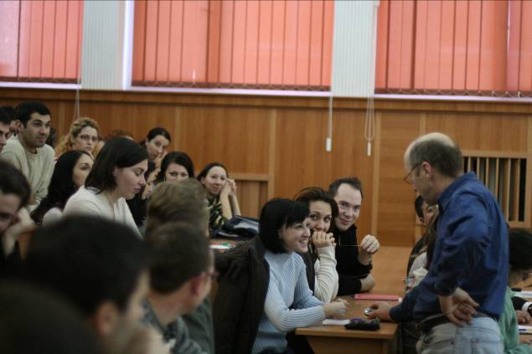
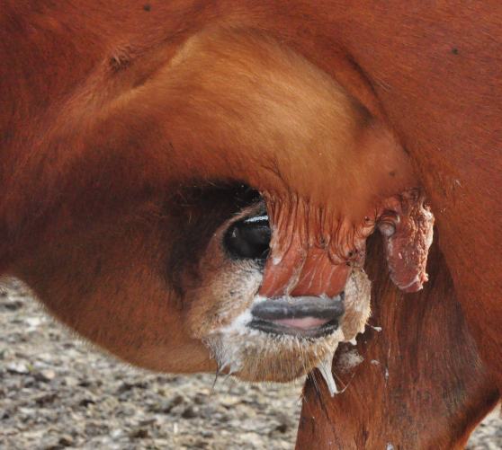
Mes innovations pédagogiques dans le contexte des évènements « apprentissage – enseignement » (Leclercq et Poumay 2008)
1. Evènement « réception – transmission »
40 heures de cours théoriques (M 1 et 2)
2 x 200 à 250 étudiants
Notes de cours Word et Power point
Nourrir
Objectifs de connaissance, compréhension et application
Interagir
les BVE
Enjeu futur : approche programme vs approche cours (Pregent 2009)

Slide 14
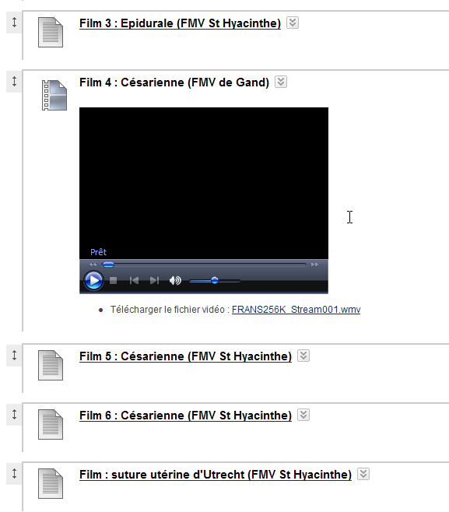
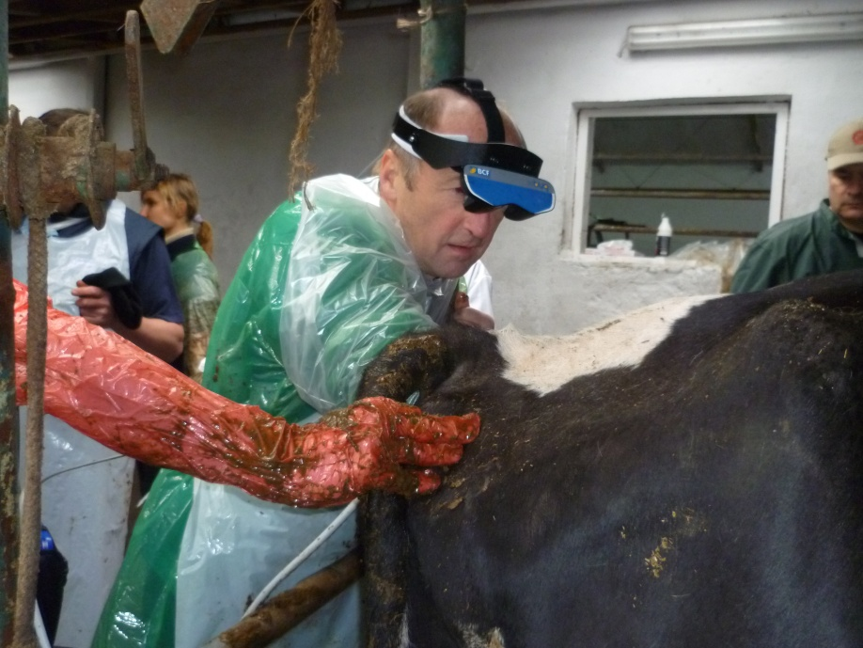
2. Evènement « imprégnation - mobilisation »
(Approche vicariante de Bandura)
Heures de formations pratiques (faculté cad hors stages)
TPC : 17,5 heures (master 1)
Cliniques : 17,5 h (master 2) + 180 h (master 3)
(25 % en Theriogenologie)
En live …
Sur eCampus …

Slide 15
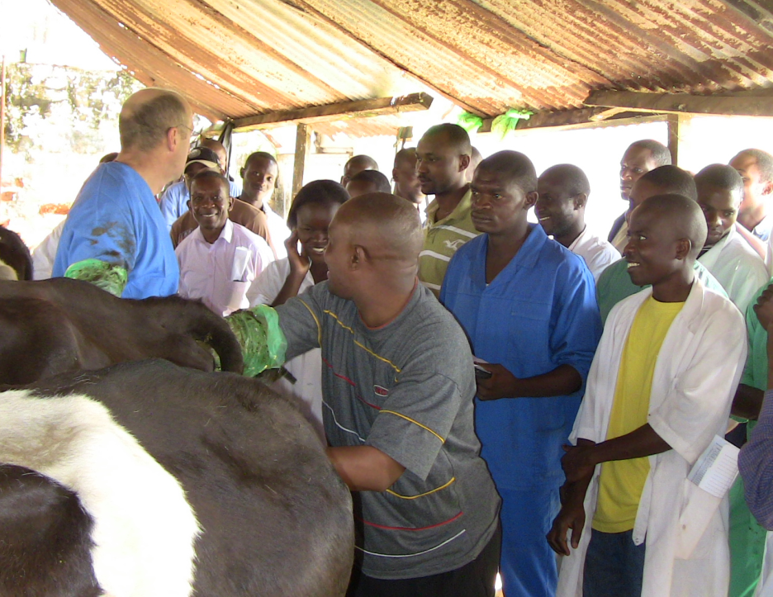
3. Evènement « pratique - guidage »
Heures de formations pratiques (faculté cad hors stages)
TPC : 17,5 heures (master 1)
Cliniques : 70 h (master 2) + 180 h (master 3)
(25 % en Thériogenologie)
Menace : pléthore
Opportunité : recours aux options

Slide 16
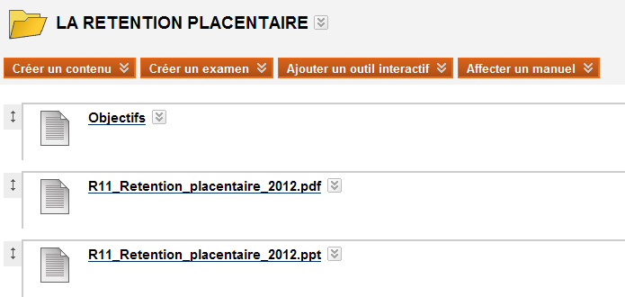

4. Evènement « exploration - approvisionnement »
Le recours à la plateforme eCampus
Opportunité : tandem assuré aussi par les étudiants (implication dans une culture de l’apprentissage)

Slide 17
5. Evènement « expérimentation - réactivité »
Double contexte
Les TD de médecine de troupeaux (master 2)
Fournir les données (anamnèses individuelles de reproduction)
Décrire les étapes de l’analyse
Faire la synthèse (diagnostic de troupeaux) au moyen d’une carte conceptuelle
Les exercices d’apprentissage au raisonnement clinique (ARC) (master 2)
Poser le problème
Formulation et justification des hypothèses diagnostiques
Réaliser l’anamnèse
Proposer des choix propédeutiques
- Synthèse des informations et choix d’une hpothèse
Opportunité : généralisation des ARC dans les cliniques (effet d’entraînement)

Slide 18
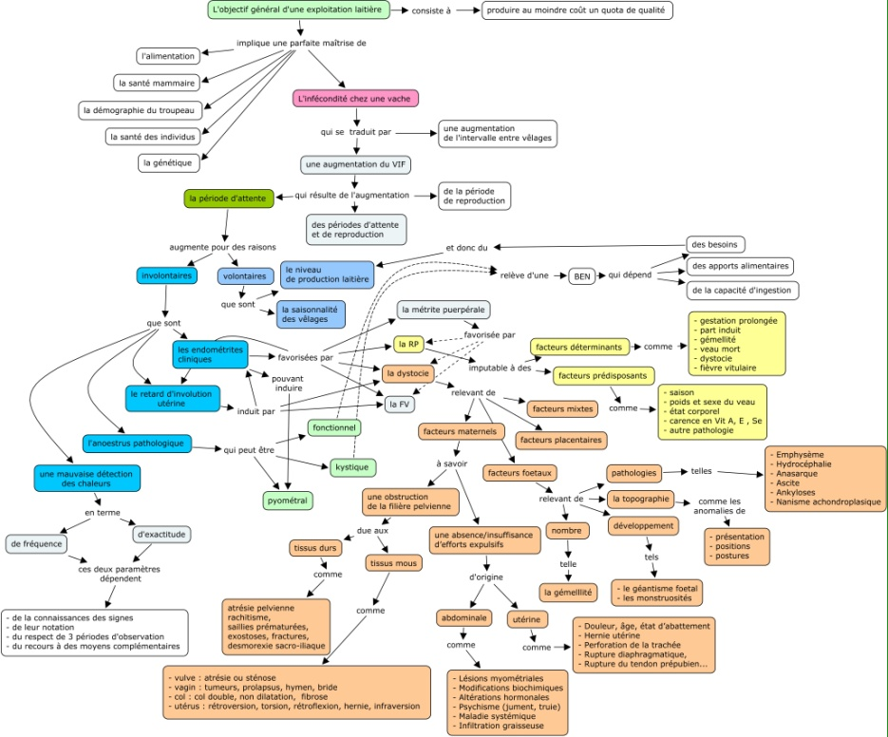

6. Evènement « création - confortation »
La carte conceptuelle de l’exercice de troupeaux
(master 2)
La rédaction de questions QCM
(master 2 et 3)
Le TFE (master 2 et 3)
Opportunité : intensifier le travail collaboratif

Slide 19
7. Evènement « métacognition - coréflexion »
Le recours aux degrés de certitude pour les évaluations formatives et certificatives
Opportunités
- Sensibiliser les étudiants au portfolio en lieu et place du TFE
- Du caselog pour les stages des étudiants en master 3

Slide 20
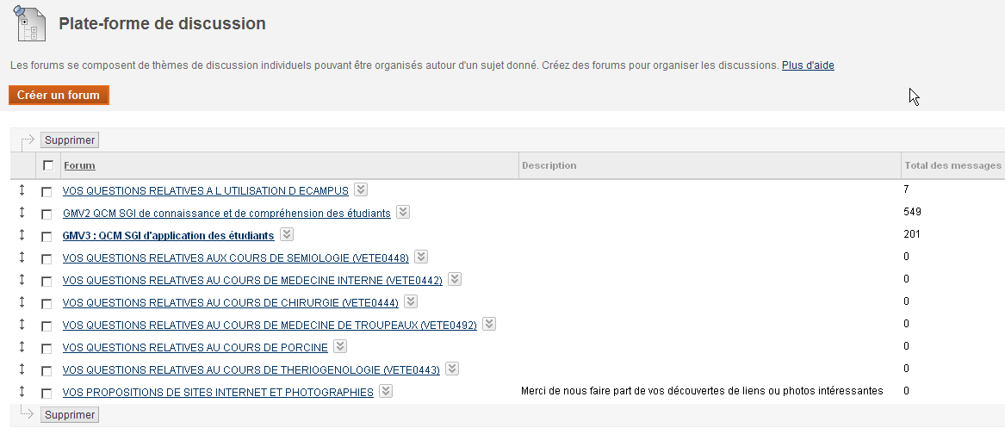
8. Evènement « débat – animation »
Les forums de discussion sur eCampus
Opportunités : mise en place de wikis et de blogs sur eCampus

Slide 21
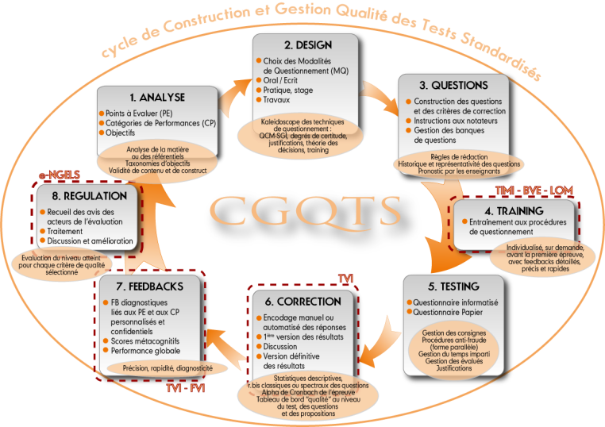
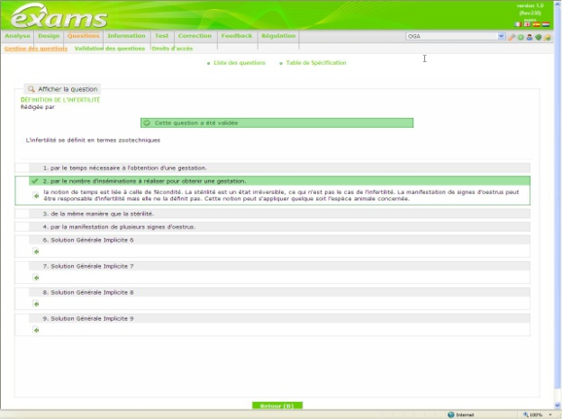
Caractéristiques de mon activité évaluative
"Si tu veux que ton enfant cesse de regarder la télévision, impose-lui après chaque épisode un examen sur ce qu'il a vu » (De Ketele et Roegiers 1993)
Mon évaluation des étudiants
Mon évaluation par les étudiants
un mal nécessaire à concevoir
Un outil de régulation
indispensable
dans un contexte de qualité
en privilégiant le formatif
en les impliquant
Vive le class room
assessment
Plus on sait de ce que les étudiants apprennent et comment ils apprennent et plus on pourra améliorer la qualité de leurs apprentissages.

Slide 22
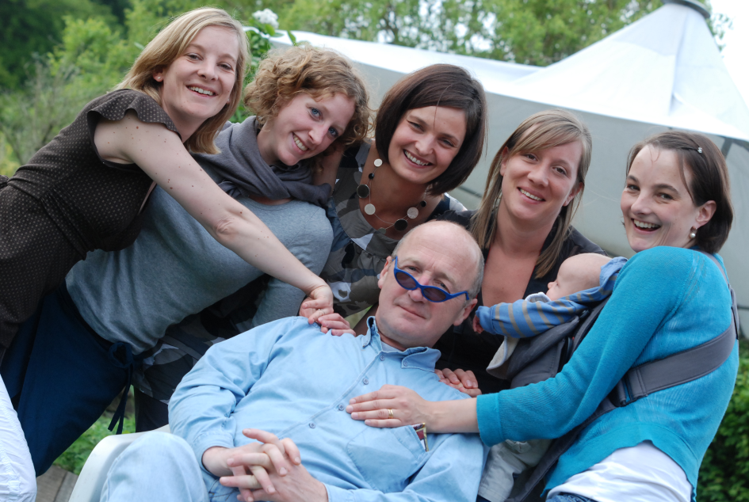
Le class room assessment : un encouragement à poursuivre
Le cours génial, les QCM très utiles, et les PDF aident bien à réviser et à approfondir la matière.
Vous êtes très enthousiaste en donnant cours. On sent bien que vous voulez vraiment partager
votre savoir avec nous et nous faire apprécier au maximum le cours.
Certains diront qu'ils n'aiment pas vos "coups de gueule" ou votre air autoritaire, moi je pense
que vous êtes un personnage haut en couleurs et que c'est utile de nous filer un coup de pied
au cul de temps en temps pour qu'on se bouge...
En toute franchise, j'apprécie énormément assister à vos cours
(ce qui n'est pas le cas pour certains autres cours), vous êtes un des rares très bons enseignants
que j'ai eu la chance de connaitre durant mon cursus scolaire.
Merci pour tout ce que vous m'avez transmis.
Une étudiante de master 2
Année académique 2011-2012.

Slide 23
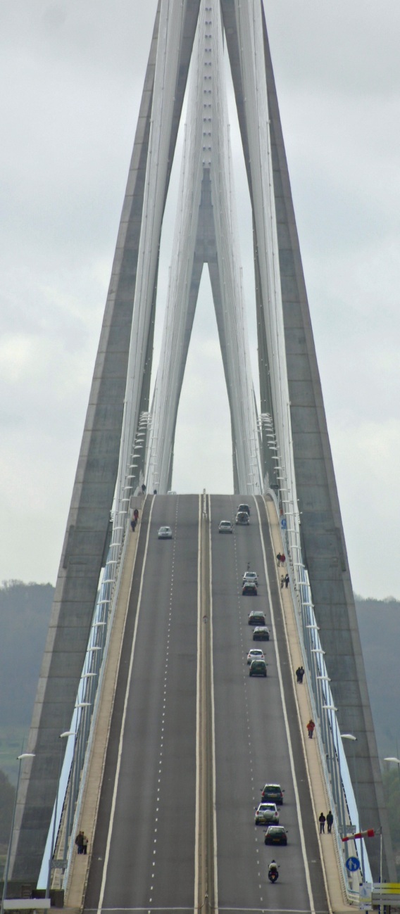

Mes souhaits
Améliorer encore et toujours
Jeter des ponts (petits et grands) et développer une approche programme
Répondre plus concrètement encore aux compétences professionnelles (disciplinaires, organisationnelles, relationnelles, communicationnelles, réflexives et personnelles)
Mieux s’adapter au public cible

Slide 24
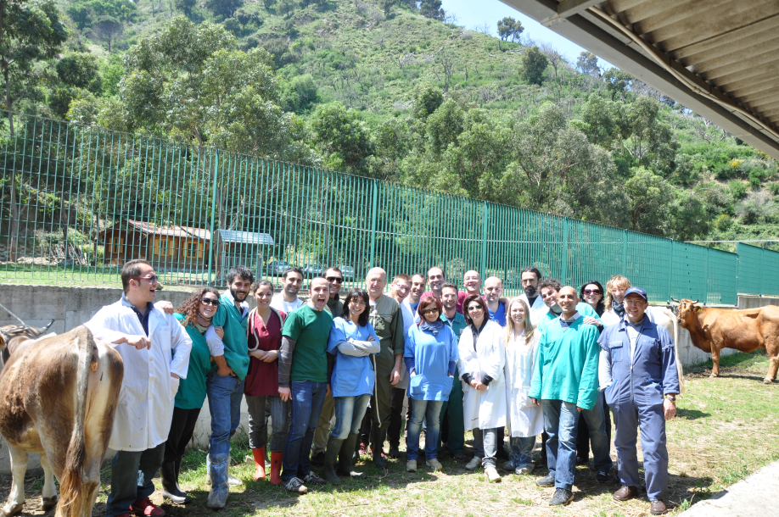
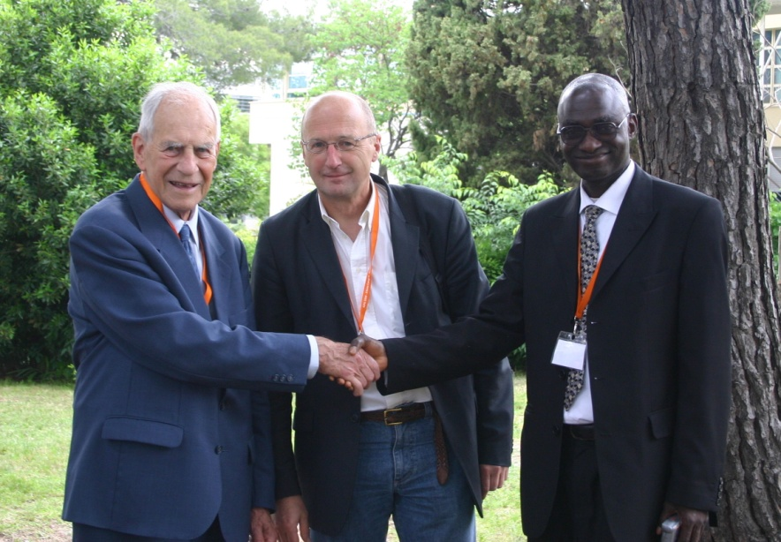

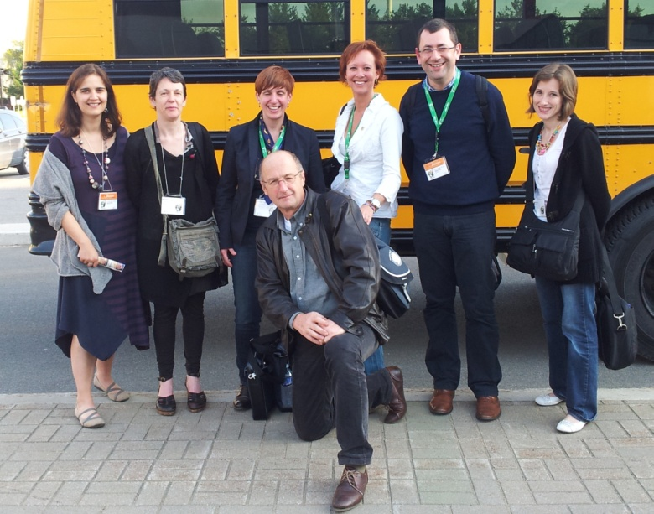
Communiquer, échanger, partager

Slide 25
Vos réflexions et commentaires ?

Slide 26
2. Les étudiants, quels étudiants?
Professeur Ch. Hanzen
Université de Liège
Faculté de médecine vétérinaire
Service de Thériogenologie des animaux de production
B42 Sart Tilman, 4000 Liège
E-mail : christian.hanzen@ulg.ac.be
Bibliographie : http://orbi.ulg.ac.be/
Page face book : www.facebook.com/theriogenologie

Slide 27
Une lecture incontournable
Quelques idées preconçues
et moyens de les combattre

Slide 28
Oui, les étudiants sont capables de faire la part des choses prioritaires et accessoires.
NON
OBJECTIFS

Slide 29
On apprend qu’en écoutant.
NON
diversification des moyens d’apprentissage
et donc des METHODES

Slide 30
Pas de problème, les étudiants savent prendre des notes
NON
nécessité d’un conséquent travail de rédaction de notes de cours

Slide 31
Les étudiants ont les prerequis nécessaires à la compréhension automatique des contenus enseignés
NON
Nécessité de les vérifier et de former dans un contexte aussi authentique que possible

Slide 32
Les étudiants savent critiquer leurs connaissances et évaluer leur niveau de compréhension.
NON
De l’importance des retroactions lors des évaluations frmatives et certificatives

Slide 33
Les étudiants ont cette capacité naturelle à signaler leur incompréhension
NON
Il faut leur donner l’occasion de s’exprimer en intensifiant l’interactivité

Slide 34
Les étudiants ont cette capacité naturelle à signaler leur incompréhension
NON
Il faut leur donner l’occasion de s’exprimer en intensifiant l’interactivité

Slide 35
Et selon,
- https://www.youtube.com/watch?v=dGCJ46vyR9o&feature=player_embedded : à voir
- Petite Poucette de M Serres de l’Académie Française : à lire les jeunes présentent comme caractéristiques http://blogs.uclouvain.be/ipmblog/2014/04/08/mooc-et-classe-inversee-les-defis-pedagogiques-poses-par-lere-numerique/
Ils vivent dans un espace qui n’est plus limité par des distances. Ils accèdent aisément à toute personne, à tout lieu, à tout savoir.
Leur entourage humain a changé, en nombre et en variété de religions, langues et cultures.
Ils sont conscients de vivre dans un monde interconnecté dans lequel rien ne leur est étranger.
Ils exploitent naturellement les technologies comme un outil qui augmente leur capacité à penser.
Leurs langages parlé et écrit évoluent a un rythme beaucoup plus soutenu qu’il n’a évolué auparavant.

Slide 36
Et selon,
- https://www.youtube.com/watch?v=dGCJ46vyR9o&feature=player_embedded : à voir
- Petite Poucette de JM Serres de l’Académie Française : à lire les jeunes présentent comme caractéristiques
De nombreux métiers pour lesquels ils se préparent n’existent parfois pas encore aujourd’hui.
Leurs contacts avec autrui ne résultent plus des appartenances idéologiques, qui structuraient les sociétés passées (sexe, religion, patrie,…).
Bien qu’inégaux dans leur capacité à faire un bon usage du numérique, ils sont capables de manipuler plusieurs sources d’information en même temps.
Dans un rapport plus horizontal que vertical avec la génération précédente, ces jeunes attendent qu’on leur donne une autonomie et un apprentissage plus individualisé.
Les étudiants ne sont pas tous des extravertis collaboratifs. L’engagement introverti doit être respecté et valorisé. Le temps de la réflexion est nécessaire pour chacun et un moment doit lui être consacré.

Slide 37
Vos réflexions et commentaires ?

Slide 38
3. Les objectifs cognitifs
Professeur Ch. Hanzen
Université de Liège
Faculté de médecine vétérinaire
Service de Thériogenologie des animaux de production
B42 Sart Tilman, 4000 Liège
E-mail : christian.hanzen@ulg.ac.be
Bibliographie : http://orbi.ulg.ac.be/
Page face book : www.facebook.com/theriogenologie

Slide 39
Pourquoi définir des objectifs ?
Clarification des contenus.
Assurer la cohérence et la communication entre les apprenants et les encadrants.
Formaliser un accord sur des bases claires, univoques.
Clarifier l’évaluation.
Vérifier l’adéquation entre les contenus et les besoins du contexte professionnel.
Centrer l’activité de l’encadrant sur l’apprenant.
Tout ce qui mérite d’être appris ne doit pas nécessairement être enseigné.

Slide 40
Quels objectifs : la taxonomie pyramidale des objectifs cognitifs : 6 niveaux, 3 groupes (Benjamin Bloom 1956)
Evaluation
3
Synthèse
Analyse
Application
2
Compréhension
1
Connaissance

Slide 41
Définition
Champ des savoirs relatifs à la terminologie (définitions), faits spécifiques (dates, évènements, personnes…), de conventions et de catégories, de critères, de méthodes de recherche, de principes et de généralisations, de théories et de structures
Actions
Associer
Décrire
Définir
Enoncer
Enumérer
Identifier
Lister
Nommer
Ordonner
Restituer
Sélectionner
…
Connaissance
Processus
Etre capable de se remémorer des données, des faits …
Peu importe le mécanisme de l’acquisition des connaissances, l’important est de les avoir acquises pour pouvoir les restituer

Slide 42
Un exemple : chapitre relatif aux infections utérines
Cours de 2ème master en médecine vétérinaire
2 heures de cours en présentiel
9 objectifs spécifiques de connaissance
10 objectifs spécifiques de compréhension
2 objectifs spécifiques d’application

Slide 43
Objectifs spécifiques de connaissance relatifs au chapitre sur les infections utérines
Enoncer les 4 types d‘infections utérines chez la vache
Définir la métrite puerpérale
Décrire les caractéristiques cliniques de la métrite puerpérale
Décrire les caractéristiques de l'endométrite clinique
Citer les différentes méthodes de diagnostic des métrites
Enoncer des facteurs prédisposants des endométrites
Enoncer des facteurs déterminants des endométrites
Enoncer les 4 grands groupes de facteurs impliqués dans le mécanisme de défense de l'utérus
Enoncer les traitements hormonaux et antiinfectieux potentiels des endométrites

Slide 44
Définition
Capacité à comprendre, interpréter et extrapoler le sens d’un message ou d’un contenu
Actions
Classer
Comparer
Démontrer
Discuter
Expliquer
Exprimer
Généraliser
Interpréter
…
Compréhension
Processus
Se saisir de la nature et du sens des connaissances ou des mécanismes pour les exprimer
- Student assesment and program Evaluation Branch
(Ministère de l’éducation, Colombie Britannique, 2002)
- CEFES Université de Montréal

Slide 45
Objectifs spécifiques de compréhension
Comparer les caractéristiques des 4 types d’infections utérines
Comparer les avantages et inconvénients des diverses méthodes de diagnostic des métrites.
Interpréter le résultat d'un examen bactériologique d'un prélèvement vaginal ou utérin
Expliquer le rôle des facteurs prédisposants responsables de métrites
Expliquer le rôle des facteurs déterminants responsables de métrites
Expliquer le rôle de deux facteurs de défense de l’utérus.
Expliquer les conséquences des métrites sur les performances de reproduction
Comparer le traitement local et général des endométrites
Expliquer les stratégies curatives des endométrites la métrite puerpérale
Expliquer les mesures préventives des endométrites

Slide 46
Actions
Appliquer
Assembler
Classer
Contrôler
Employer
Etablir
Gérer
Instruire
Mettre en pratique
Opérer
Produire
Résoudre
Traiter
Utiliser
…
Définition
Transformation d’une abstraction appropriée (théorie, principe, idée, méthode) à une nouvelle situation
et de structures : appliquer
Application
Processus
Utiliser les connaissances antérieurement acquises (faits, idées, théories, principes) dans de nouvelles situations pour tenter de résoudre des problèmes

Slide 47
Objectifs d’application
Quantifier la prévalence des endométrites cliniques dans un troupeau.
Mettre en pratique le traitement approprié d'une endométrite en tenant compte de l'examen clinique et de l'anamnèse

Slide 48
Définition
Traduit la capacité de reconnaître les sous-entendus, les problèmes, de distinguer des faits et des hypothèses, de discriminer les conclusions des arguments, de reconnaître les hypothèses et les faits essentiels, de faire la différence entre les relations de cause à effet et d’autres relations
Actions
Analyser
Choisir
Comparer
Corréler
Critiquer
Différencier
Distinguer
Examiner
Faire ressortir
Illustrer
Organiser
Subdiviser
…
Analyse
Processus
Morceler de l’information selon ses parties, les examiner en tentant de les comprendre en isolant les causes, en faisant des inférences et des liens pour pouvoir généraliser.

Slide 49
Définition
Met en jeu la production d’une communication unique, la capacité de proposer des modalités de contrôle des hypothèses, de concevoir une expérience, de formuler et de modifier des hypothèses et de faire des généralisations.
Actions
Adapter
Combiner
Concevoir
Créer
Discuter
Formuler
Intégrer
Modifier
Organiser
Planifier
Structurer
Synthétiser
…
Synthèse
Processus
Mettre en application un ensemble de connaissances et d’habiletés afin de créer un objet nouveau, cohérent et original.

Slide 50
Définition
Expression de jugements de valeur sur des idées, des solutions et des méthodes en faisant appel à des critères et à des normes. Elle met en jeu la capacité d’appliquer des critères donnés à des jugements sur le travail accompli, de reconnaître les erreurs de logique.
Actions
Apprécier
Argumenter
Critiquer
Défendre
Estimer
Justifier
…
Evaluation
Ex : les degrés
de certitude
Processus
Porter un jugement sur la valeur de quelque chose en se basant sur ses connaissances, méthodes et valeurs

Slide 51
En résumé
Connaissances
Actions
Associer
Décrire
Définir
Enoncer
Enumérer
Identifier
Lister
Nommer
Ordonner
Restituer
Sélectionner
Compréhension
Actions
Classer
Comparer
Démontrer
Discuter
Expliquer
Exprimer
Généraliser
Interpréter
…
Application
Actions
Appliquer
Assembler
Classer
Contrôler
Employer
Etablir
Gérer
Instruire
Mettre en pratique
Opérer
Produire
Résoudre
Traiter
Utiliser
…
Analyse
Actions
Analyser
Choisir
Comparer
Corréler
Critiquer
Différencier
Distinguer
Examiner
Faire ressortir
Illustrer
Organiser
Subdiviser
…
Synthèse
Actions
Adapter
Combiner
Concevoir
Créer
Discuter
Formuler
Intégrer
Modifier
Organiser
Planifier
Structurer
Synthétiser
…
Evaluation
Actions
Apprécier
Argumenter
Critiquer
Défendre
Estimer
Justifier
…

Slide 52
Pour en savoir un peu plus …
http://www.formavox.com/definir-objectifs-pedagogiques-formation-taxonomie-bloom-methode-smart?fb_action_ids=10151874068724011&fb_action_types=og.recommends&fb_source=other_multiline&action_object_map=[10151559859015402]&action_type_map=[%22og.recommends%22]&action_ref_map=[]

Slide 53
Et maintenant au travail …
Choisir un chapitre de votre cours
Rédiger un objectif de connaissance
Rédiger un objectif de compréhension
Rédiger un objectif d’application

Slide 54
4. L’approche par compétences
Projet de mise en place à la FMV de l’ ULg
Professeur Ch. Hanzen
Université de Liège
Faculté de médecine vétérinaire
Service de Thériogenologie des animaux de production
B42 Sart Tilman, 4000 Liège
E-mail : christian.hanzen@ulg.ac.be
Bibliographie : http://orbi.ulg.ac.be/
Page face book : www.facebook.com/theriogenologie

Slide 55
Quelques définitions

Slide 56
Notion de compétence
savoir-agir complexe, prenant appui sur la mobilisation et la combinaison efficaces d'une variété de ressources internes et externes à l'intérieur d'une famille de situations» (Jacques Tardif, 2006).

Slide 57
Caractéristiques d’une compétence (Tardif 2006)
Evolutif : conçue pour permettre l’intégration de nouvelles ressources et situations
Contextuelle : mise en œuvre dans des situations qui orientent l’action (savoir-agir)
Intégratrice : elle fait appel à des ressources diverses (internes et externes)
Combinatoire : s’appuie sur des combinaisons différenciées des ressources internes et externes
Développementale : se développe tout au long de la vie

Slide 58
Compétence 1 : établir un diagnostic
Compétence 2 : prendre une décision partagée
Compétence 3: mettre en œuvre un traitement ou des soins médicaux appropriés
Compétence 4 : Prévenir les désordres de santé animale et publique
Compétence 5 : établir une relation professionnelle avec les différents intervenants
Compétence 6 : développer l’expertise nécessaire à l’exercice efficace de la profession et à son évolution constante

Slide 59
Et plus précisément ….

Slide 60
Compétence 1 : établir un diagnostic en recueillant des informations de façon rigoureuse, objective, systématique et complète en interprétant les informations recueillies de façon scientifique et critique en se basant sur des hypothèses diagnostiques hiérarchisées et pertinentes
Compétence 2 : prendre une décision partagée en tenant compte des contraintes, des risques et du pronostic des différentes options en intégrant la perspective vétérinaire et la perspective du patient/de l’autre partie en en planifiant la mise en application
Compétence 3: mettre en œuvre un traitement ou des soins médicaux appropriés en s’assurant du suivi et de l’atteinte des objectifs fixés en les ajustant éventuellement selon l’évolution de la situation en respectant les recommandations d’usage
Compétence 4 : Prévenir les désordres de santé animale et publique en transmettant une information claire et complète sur les facteurs de risque y afférents en dépistant les dangers le plus précocement possible, et en les notifiant le cas échéant en mettant en œuvre des traitements préventifs pertinents et légaux
Compétence 5 : établir une relation professionnelle avec les différents intervenants en créant et en maintenant une relation de confiance en communiquant de manière appropriée en respectant le libre arbitre de l’interlocuteur
Compétence 6 : développer l’expertise nécessaire à l’exercice efficace de la profession et à son évolution constante en définissant des indicateurs de gestion d’activités pertinents pour assurer le fonctionnement pérenne de l’activité professionnelle en développant une activité professionnelle au service du patient et de la société, dans des conditions éthiques, légales, réglementaires et déontologiques conformes à la pratique de la médecine vétérinaire en reconnaissant ses limites de compétence, en s’inscrivant dans une démarche de formation continue, en contribuant scientifiquement et qualitativement à l’évolution de la pratique de la médecine vétérinaire

Slide 61
Notion de ressources
Quatre catégories
  Disciplinaires cad propres à la médecine vétérinaire
  Transversales, qui pourraient être utiles dans d’autres disciplines voire d’autres professions (par exemple, rédiger un rapport)
  Métacognitives, par exemple, la réflexion critique, la prise de décision
  Motivationnelles, par exemple, l’esprit de recherche
Par ressources internes on entend
  Savoirs ou connaissances
  Savoir-faire ou habiletés
  Savoir-être ou attitudes
Par ressources externes on entend : logiciels, TICE, collègues …

Slide 62
Notion de familles de situations
= contexte d’activité d’un vétérinaire
Elles doivent
  découler d’une observation méthodique des activités professionnelles : les motifs d’appel
  être identifiées de manière prospective afin de préparer les jeunes diplômés à l’évolution de la société et des techniques ainsi qu’à l’innovation et la recherche

Slide 63
Notion de familles de situations (exemples)
d’établir un bilan de santé chez un animal (ou un groupe d’animaux), le certifier, et prendre les mesures préventives/curatives qui s’imposent
de réaliser une consultation régulière
de réaliser des interventions chirurgicales à la portée d’un non spécialiste
de gérer les situations d’urgence médicales, chirurgicales et épidémiologiques
d’euthanasier un animal ou un groupe d’animaux
d’assurer le suivi des animaux hospitalisés
de gérer les situations de crises épizootiques
de réaliser des missions d’inspections, d’audits ou de conseils

Slide 64
Articulations de ces notions

Slide 65
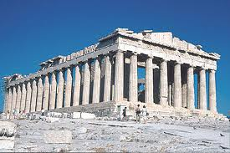

Slide 66
Six compétences
1. diagnostic
2. décision
3. traitement
4. prévention
5. relation
6. évolution
5. Développe
mental
Docteur en médecine vétérinaire
Compétent
Intermédiaire
Débutant
1. Evolutive
4. Combinatoire
Familles de situations
2. Contextuelle
En interaction
Ressources
3. Intégratrice
Objectifs spécifiques
Notes:
0. On peut distinguer six compétences
établir un diagnostic
prendre une décision partagée
mettre en œuvre un traitement ou des soins médicaux appropriés
Prévenir les désordres de santé animale et publique
établir une relation professionnelle avec les différents intervenants
développer l’expertise nécessaire à l’exercice efficace de la profession et à son évolution constante
On observe que trois niveaux peuvent être distinguer pour chaque compétence
Le niveau débutant
Le niveau intermédiaire
Le niveau compétent
Ces trois niveaux permettent de rendre évolutive l’acquisition d’une compétence
Evolutive jusqu’à l’acquisition du diplôme de docteur en médecine vétérinaire
Ces différentes compétences vont s’acquérir dans des familles de situations
Ce qui rend la compétence contextuelle
Les divers niveaux de chaque colonne compétence sont constitués de briques.
Ces briques constituent les ressources qu’elles soient internes ou externes
Ces ressources doivent être intégrées
En faisant et notamment l’objet d’objectifs spécifiques
Ces ressources doivent être mobilisées en interaction
Pour rendre la compétence combinatoire
Enfin, la compétence ne se limite pas à l’acquisition du diplôme, elle doit s’acquérir tout au long de la vie puisqu’elle revêt un caractère développemental

Slide 67
Et de manière plus concrète encore

Slide 68
Compétence 1: établir un diagnostic en recueillant des informations de façon rigoureuse, objective, systématique et complète en interprétant les informations recueillies de façon scientifique et critique en se basant sur des hypothèses diagnostiques hiérarchisées et pertinentes
Niveaux de développement
Niveau débutant : se familiariser avec la procédure de démarche diagnostique
Niveau intermédiaire : s’approprier une démarche diagnostique procédurale
Niveau compétent : intégrer une démarche diagnostique complète sur les cas de première ligne des espèces communes / réaliser un audit
Trajectoires de développement
Recueillir des informations simples en posant des questions systématiques sur l’animal, son historique à court et long terme, son environnement
Identifier les étapes de la démarche diagnostique générique
(Re)connaître les besoins ainsi que les caractéristiques structurelles et fonctionnelles de l’animal sain
Appréhender les enjeux de la médecine de troupeau
Appréhender les enjeux de santé publique et de sécurité sanitaire des DAOA
Recueillir une anamnèse complète mais ciblée / des preuves d’audit (comp 5 !)
Réaliser des examens cliniques (généraux, spéciaux) rigoureux, systématiques et complets à l’échelle individuelle ou de troupeau (scoring)
Réaliser des observations, des mesures et des échantillonnages
Etablir une liste exhaustive de problèmes (dangers) et en apprécier la gravité/l’urgence (fréquence)
Interpréter des résultats d’examens complémentaires
Porter un jugement en termes de conformité
Formuler quelques hypothèses diagnostiques pertinentes
Établir le bilan des caractéristiques zootechniques d’un troupeau
Consulter les bases de données d’élevage
Traduire l’anamnèse en informations pertinentes, fiables et objectives
Ajuster les étapes de la démarche à la situation
Interpréter les données anamnéstiques, cliniques et de laboratoire de façon objective et critique
Identifier les points critiques d’une chaîne
Établir un diagnostic différentiel/des hypothèses hiérarchisé(es) et pertinent(es)
Proposer/prescrire et acheminer/réaliser des examens complémentaires pertinents et utiles dans un but diagnostique et/ou pronostique
Identifier et analyser les risques relatifs au diagnostic (différentiel ou définitif)
Interpréter les bases de données d’élevage
Établir un constat d’audit
Réaliser une autopsie et les prélèvements adéquats, en assurer l’analyse
Familles de situation
Consultation individuelle
Médecine de groupe
Audits, I & C
Consultation individuelle
Audit, I & C / groupe
Epizooties
Médecine de groupe
Consultation individuelle
Urgence
Audits, inspection et conseil dans la chaîne alimentaire
Médecine de troupeau
Domaines de ressources
Communication
Besoins et principes de gestion et d’élevage
Morphologie
Physiologie
Santé publique
Chaîne alimentaire
Communication
Contention
Sémiologie , MI
Épizooties, zoonoses et maladies à DO
Biologie clinique, épidémio
Imagerie médicale
Pathologie
Etiologie, dt infectiologie
Référentiels, règlements, normes (ISO 19011!)
Épidémiologie
Etiologie, dt infectiologie
Esprit critique
Sciences cliniques

Slide 69
PROPOSITION réfléchir à la manière dont vous pourriez contribuer à l’acquisition d’une compétence

Slide 70
5. L’apprentissage au raisonnement clinique (ARC)
Professeur Ch. Hanzen
Université de Liège
Faculté de médecine vétérinaire
Service de Thériogenologie des animaux de production
B42 Sart Tilman, 4000 Liège
E-mail : christian.hanzen@ulg.ac.be
Bibliographie : http://orbi.ulg.ac.be/
Page face book : www.facebook.com/theriogenologie

Slide 71
Données générales

Slide 72
Les trois composantes de la compétence clinique
Connaissances : sciences de base et sciences cliniques
Habiletés cliniques, techniques et interpersonnelles
Raisonnement clinique

Slide 73
Organisation des connaissances cliniques : observations
La maîtrise d’un domaine se définit non pas simplement par la quantité d’information qu’une personne possède mais par la façon dont cette information est organisée.
Les réseaux d’organisation différent entre cliniciens même s’ils ont la même expérience
Les réseaux sont également différents chez un clinicien donné en fonction du contexte

Slide 74
Raisonnement clinique (RC): définition
= processus de pensée et de décision qui permettent au clinicien d’effectuer l’action jugée la plus utile dans un contexte spécifique
= activité intellectuelle qui synthétise l’information obtenue à partir de la situation clinique, qui l’intègre aux connaissances et aux expériences antérieures et l’utilise pour prendre des décisions de diagnostic et de prise en charge du patient

Slide 75
Processus de raisonnement clinique
Processus analytiques
  Forward reasoning
  Approche bayésienne
  Processus hypothético-déductif
Processus non analytiques (cad inconscients et automatiques)
  Par identification au sein d’un cas de configurations caractéristiques de signes (pattern recognition)
  Par identification d’une similarité avec des cas antérieurs
  Caractéristiques
    Concernent surtout des situations non problématiques et familières aux cliniciens
    Stockage des cas dans la mémoire à long terme
    Méthode inexistante chez les novices puisque sans expérience
Modèle mixte : analytique et non analytique

Slide 76
Le modèle « hypothético-déductif »
Elstein AS, Shukman LS, Sprafka SA. Medical problem solving : an analysis of clinical reasoning.
Cambridge MA: Harvard University Press 1978.
1
Présentation du problème
2
Génération d’hypothèses
diagnostiques
3
Acquisition de données
Anamnèse
5
4
Acquisition de données
Examens cliniques
7
Sélection
d’hypothèses
diagnostiques
Acquisition de données
Examens complémentaires
6
9
8
Diagnostic final

Slide 77
Une démarche clinique de qualité : facteurs de variation
La spécificité de cas
  Il n’y a pas de compétence générale à résoudre les problèmes cliniques
  La compétence diagnostique varie d’un cas à l’autre et ce pour un même clinicien
La représentation du problème
  Le succès diagnostique dépend de la capacité à générer précocement au cours de la consultation une représentation sémantique et synthétique de la situation évoquée par le patient ou le propriétaire
Le cheminement du raisonnement
  Pas de cheminement commun et idéal
  Pas plus d’hypothèses générées par l’expert vs le novice
  Pas plus d’informations cliniques collectées
  Mais l’expert
    Génère des hypothèses de meilleure qualité
    Est plus capable de recueillir les données importantes
    Interprète mieux les données pour tester ses hypothèses

Slide 78
Novice ou expert
Novice : dispose de connaissances déclaratives organisées autour des processus physiopathologiques
    connaissances théoriques : connaissances des faits, des lois, des principes,…
    acquises essentiellement en situation d’enseignement magistral
Expert : dispose de connaissances d’action en quantité suffisante et bien organisées autour de « scénarios pathologiques » ou de cas vécus. Il utilise ses connaissances de manière plus stratégique.
    conditionnelles : si …..., si……., si…….., alors …...
    procédurales : si je veux faire ..., alors je dois…, alors je dois…
    acquises surtout en situation clinique réelle.

Slide 79
Différences entre un expert et un novice
Recueil des informations initiales
Formulation du problème
Génération et tri d’hypothèses précoce
Collecte de routine orientée
Choix pertinent de questions et d’examens complémentaires
Synthèse
Recueil des informations initiales
Génération d’hypothèses non hiérarchisées,, tri tardif
Collecte de routine large
Choix exhaustif de questions et d’examens complémentaires
Synthèse tardive éventuelle
Expert
Novice

Slide 80
Caractéristiques d’un ARC

Slide 81
Conditions d’un ARC de qualité
Bagage suffisant de connaissances spécifiques organisées
Capacité à utiliser une stratégie générale de
  Formulation d’hypothèses
  Collecte de données
  Évaluation itérative des hypothèses générées

Slide 82
Objectifs d’un exercice d’ARC
Recréer une situation qui simule le déroulement de la rencontre propriétaire du patient et vétérinaire autour d’un problème et d’une entité pathologique jugés essentiels pour la pratique
    Ex : ma vache ne vient pas en chaleurs …
    Ex : mon chien vomit…
Développer une stratégie de raisonnement efficace cad une genèse précoce et l’évaluation d’hypothèses diagnostiques
Acquérir et organiser des connaissances d’action autour de la résolution de problèmes variés
Articuler des connaissances « cliniques » avec des connaissances antérieures (transition bacs-doctorats)
Sensibiliser l’étudiant à des problèmes auxquels il ne sera pas nécessairement confronté durant son stage ou sa clinique (= effet palliatif de l’ARC)
Faire prendre conscience à l’étudiant de ce qu’il sait ou devrait approfondir
Exprimer à voix haute la démarche mise en place par l’étudiant

Slide 83
ARC ou présentation de cas
Présentation « classique dite de cas » : une vache haute productrice, a accouché il y a 60 jours. Elle n’a toujours pas présenté de chaleurs. Aucun écoulement vulvaire n’a été observé. Sa progestéronémie est restée constamment sous le seuil de 0,5 ng/ml.
  les données pertinentes sont fournies
Présentation ARC: une vache ne présente pas de chaleurs.
  l’étudiant doit aller chercher les données

Slide 84
Contexte de mise en place
Groupe d’une dizaine d’étudiants (5 à 10)
Durée de l’exercice : 90 -120 minutes maximum
Rédaction préalable par l’encadrant de l’exercice (tuteur d’ARC)
  Thème de l’exercice choisi en fonction d’un problème concret susceptible d’être posé par le propriétaire d’un animal.
    Problème suffisamment complexe pour permettre la genèse de multiples hypothèses concurrentielles
    Problème suffisamment simple et succinct pour être discuté complètement à l’intérieur du temps alloué
  Rédiger les questions susceptibles d’être normalement posés
  Rédiger les réponses à ces questions

Slide 85
Les risques de dérive « étudiante » d’un exercice d’ARC
un étudiant monopolise la parole
un étudiant parle beaucoup mais d’autre chose
des étudiants dialoguent en aparté
des étudiants trop timides,
des étudiants distraits
des étudiants qui fournissent une réponse incohérente ou inadaptée
des étudiants qui manifestent une attitude de supériorité,
des étudiants agressifs
des étudiants qui se plaignent
des étudiants qui font le clown

Slide 86
Etapes d’un ARC

Slide 87
Etape préliminaire : répartition des rôles
Etudiant secrétaire (volontaire ou désigné) : il sera chargé de noter au tableau les informations obtenues à chaque étape du questionnement.
Etudiants intervieuwers : autres étudiants présents
  Chacun d’entre eux énoncera ou posera et jusqu’à épuisement des hypothèses, des questions relatives aux diverses étapes l’exercice
  Chacun d’entre eux devra justifier son processus cognitif cad la raison pour laquelle il énonce une hypothèse ou pose une question.
Animateur : encadrant
  révèle aux autres étudiants le problème à analyser (ce rôle peut être tenu par un étudiant)
  répond aux questions relatives à l’anamnèse, aux symptômes, aux examens, aux traitements ….
  stimule et encourage la participation active des étudiants
  veille à la bonne marche de l’ARC
  s’assure de la verbalisation des énoncés et questions
  assiste éventuellement les étudiants se trouvant dans une impasse.

Slide 88
Etapes d’un exercice d’ARC
Enoncer le motif de la consultation (étudiant ou encadrant)
Enoncer des hypothèses étiologiques dites précoces (étudiants)
Poser et justifier les questions d’anamnèse (étudiants)
Identification par l’étudiant (encadrant) dépositaire des informations, des données de l’anamnèse non mises à jour au cours de l’étape précédente.
Résumé succinct des éléments importants de l’anamnèse et rejet en le justifiant de certaines hypothèses précoces émises (étudiants)
Identifier et justifier les examens cliniques principaux (étudiants)
Résumé succinct des éléments importants de l’examen clinique et rejet en le justifiant de certaines hypothèses précoces émises (étudiants)
Identifier et justifier les examens cliniques complémentaires (étudiants)
Résumé succinct des éléments importants de l’examen clinique et rejet en le justifiant de certaines hypothèses précoces émises (étudiants)
Enoncer l’hypothèse diagnostique la plus probable (étudiants)
Identifier et justifier les thérapeutiques préventives et curatives (étudiants)
Synthèse de l’approche du problème et du traitement (étudiants)
Bilan du groupe (animateur et étudiants)

Slide 89
Etape 1 : Enoncer le motif de la consultation
Docteur, une femelle de mon troupeau ne chauffe pas

Slide 90
Etape 2 : Enoncer des hypothèses étiologiques dites précoces
anoestrus de détection
anoestrus de gestation
anoestrus ménopausique
anoestrus physiologique prépubertaire
anoestrus physiologique du postpartum
anoestrus fonctionnel prepubertaire
anoestrus fonctionnel du postpartum
anoestrus pathologique pubertaire
anoestrus pathologique du postpartum
anoestrus pathologique fonctionnel
anoestrus pathologique kystique
anoestrus pathologique « infectieux »

Slide 91
Etape 3 : Poser et justifier les questions d’anamnèse
(question potentielle, justification de la question, réponse)
âge de l’animal ? (distinction antre anoestrus pubertaire et du postpartum) : 4 ans
race de l’animal ? (races plus précoces que d’autres en ce qui concerne la puberté) Pie Noire Holstein
caractère lactant ou allaitant de l’animal ? (impact négatif de l’allaitement sur l’apparition de chaleurs après le vêlage) : lactant
nombre de vêlages déjà observé ? (primipares plus sensibles que les multipares ; anoestrus pubertaire vs anoestrus du PP) : 2
date du dernier vêlage ? (distinction entre anoestrus physiologique, fonctionnel et pathologique) il y a 70 jours
type du dernier vêlage ? (impact possible de la dystocie sur l’apparition de métrites) SI
rétention placentaire lors du dernier vêlage ? (facteur favorisant d’endométrites) non
écoulements anormaux depuis le dernier vêlage ? (signes possibles d’endométrites) : non
type de stabulation de l’animal ? (difficulté de détection des chaleurs) : entravée en hiver
contact physique possible avec un taureau reproducteur (saillie et donc gestation possible): Il y en a un dans la prairie du voisin
insémination artificielle de l’animal depuis le vêlage ? (saillie et donc gestation possible): non
production laitière au pic de lactation ? (impact négatif sur le score corporel et donc anoestrus pathologique): 30 litres
production laitière antérieure ? (niveau de production laitière et impact sur le score corporel): 8000 l
état corporel lors du dernier vêlage ? (risque de balance énergétique négative et donc d’anoestrus pathologique): l’éléveur ne sait pas estimer l’état corporel lui-même. Info à recueillir en observant les animaux dans l’exploitation
état corporel au pic de lactation ? (risque de balance énergétique négative et donc d’anoestrus pathologique): même remarque
signe habituel de diagnostic des chaleurs par l’éleveur (anoestrus de détection vs anoestrus pathologique) : écoulement muqueux
nombre de périodes journalières d’observation des chaleurs par l’éleveur ? (anoestrus de détection vs anoestrus pathologique) : 1

Slide 92
Etape 4 :
Identification par l’étudiant (encadrant) dépositaire des informations, des données de l’anamnèse non mises à jour au cours de l’étape précédente.
Etape 5 :
Résumé succinct des éléments importants de l’anamnèse et rejet en le justifiant de certaines hypothèses précoces émises (étudiants)

Slide 93
Etape 6 : Identifier et justifier les examens cliniques principaux (étudiants)
(question potentielle, justification de la question, réponse)
examen loco-régional de la base de la queue ? (traces de chevauchement) néant
examen de la coaptation vulvaire ? (pneumogavin et donc vaginite et donc endométrite) vulve coaptée
examen d’écoulements sur la queue et le périnée (signes de chaleurs et/ou d’endométrites) néant
évaluation de l’état corporel (anoestrus de détection ou pathologique fonctionnel) 2.5
évaluation de l’état corporel au vêlage, par l’observation de femelles prêtes à vêler (pour mesurer le niveau potentiel de la balance énergétique négative par comparaison à l’EC actuel) 4.5
palpation manuelle du tractus génital
  diamètre du col utérin (retard d’involution cervicale et risque d’endométrites) 5 cm
  position du col utérin (risque de position déclive si pyomètre ou gestation) pubien
  diamètre des cornes (si diamètre augmenté possibilité de gestation ou de pyomètre) 5 cm
  symétrie des cornes (possibilité de gestation si asymétrie) oui
  diagnostic ovaire gauche (signe de cyclicité ou d’anoestrus) 2,5cm de long, 2 cm de diam.granuleux : IO
  diagnostic ovaire droit (signe de cyclicité ou d’anoestrus) 2,5cm de long, 2 cm de diam granuleux (IO)
Inspection du système locomoteur (si boiterie, manifestations des chaleurs plus frustres) RAS
Examen vaginoscopique (identification d’écoulements normaux ou anormaux) RAS
SO (Sans objet) : distension de l’abdomen (possibilité de gestation) ? : impossible compte tenu du stade du postpartum
SO : présence de cicatrices abdominales de césarienne ? pas de relation entre césarienne et anoestrus
SO hypertrophie clitoridienne (suspicion de free-martinisme) : sans objet car vache en 2ème lactation

Slide 94
Etape 7 :
Résumé succinct des éléments importants de l’examen clinique et rejet en le justifiant de certaines hypothèses précoces émises (étudiants)

Slide 95
Etape 8 : Identifier et justifier les examens cliniques complémentaires (question potentielle, justification de la question, réponse)
prise de sang pour dosage de progestérone (confirmation d’une P4 élevée et donc de la cyclicité) 1,5 ng
examen échographique de l’utérus (diagnostic précoce de gestation) utérus normal échogène
examen échographique de l’ovaire gauche (confirmation des structures ovariennes) follicules <5 mm
examen échographique de l’ovaire droit (confirmation des structures ovariennes) follicules <5 mm
SO : CMT ( pas de relations entre la mammite et l’anoestrus)

Slide 96
Etape 9
Résumé succinct des éléments importants des examens cliniques complémentaires et rejet en le justifiant de certaines hypothèses précoces émises
Etape 10
Enoncer l’hypothèse diagnostique la plus probable

Slide 97
Etape 11 :
Identifier et justifier les thérapeutiques préventives et curatives
Progestagènes (implant, spirale) : OK pour relancer une activité cyclique
Prostaglandines : non justifiées car pas de signes d’activité ovarienne cyclique cad corps jaune
Revoir la ration de tarissement et de début de lactation (approche de troupeau)
Analyser le problème au niveau des autres individus en postpartum (approche de troupeau)
Revoir la qualité de la détection des chaleurs (approche de troupeau)

Slide 98
Etape 12
Synthèse de l’approche du problème et du traitement
Etape 13 : Bilan du groupe
- comparaison du nombre des hypothèses et questions attendues
et observées
- test de satisfaction

Slide 99
Erreurs à éviter
Le diagnostic collectif : chaque étudiant doit aller au bout de sa démarche diagnostique. Il doit prendre conscience par lui-même de son erreur.
Le mini-cours : des rappels théoriques peuvent être donnés. Ils le seront non pas durant l’ARC mais à la fin dans l’étape relative au bilan.
Sauter les étapes de synthèse
Ne pas demander les justifications des demandes et hypothèses : chaque étudiant doit les justifier même si elles apparaissent saugrenues. Il doit être poussé au bout de son raisonnement.
Etre trop directif ou critique durant l’exercice : les remarques doivent être formulées en fin d’exercice.

Slide 100
Qu’en pensez-vous ?

Slide 101
6. Les cartes conceptuelles
Professeur Ch. Hanzen
Université de Liège
Faculté de médecine vétérinaire
Service de Thériogenologie des animaux de production
B42 Sart Tilman, 4000 Liège
E-mail : christian.hanzen@ulg.ac.be
Bibliographie : http://orbi.ulg.ac.be/
Page face book : www.facebook.com/theriogenologie

Slide 102
C’est quoi
représentation de concepts et des relations qui les unissent
représentation en deux dimensions de la structure mentale d’un concept
stratégie spatiale d’apprentissage
Quelques semi - synonymes
  Carte cognitive (cognitive map)
  Carte mentale (mind map)
  Carte de connaissance (knowledge map)
  Carte heuristique (du grec heuriskein, trouver)

Slide 103
Intérêt (pour l’enseignant) ?
dresser une cartographie des savoirs
proposer aux étudiants un cadre de référence
planifier l’apprentissage
rendre possible une stratégie visant à générer des idées
expliquer et systématiser les connaissances
Remarque : les étudiants n’auront envie de construire des cartes conceptuelles que si l’enseignant les utilise dans ses cours

Slide 104
Intérêt ? (pour l’étudiant)
Forcer les étudiants à donner du sens à leurs connaissances
Renforcer la mémorisation
Développer leur capacité d’analyse
Développer leur créativité (aspect graphique)
Renforcer leur esprit de synthèse
Révéler la personnalité cognitive d’un étudiant ou d’un groupe d’étudiants
Renforcer les cas échéant l’interactivité (travail collaboratif)
passer de l’apprentissage machinal à l’apprentissage signifiant
  en créant des liens avec les connaissances antérieures
  pour favoriser le stockage des informations dans la mémoire à long terme

Slide 105
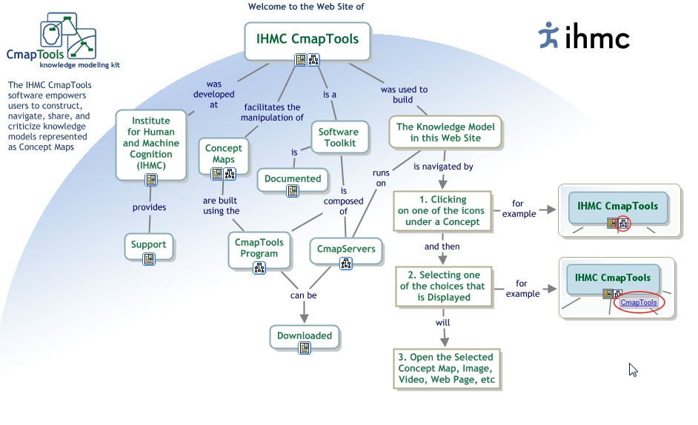
Un outil : CMAP tools : http://ftp.ihmc.us/

Slide 106
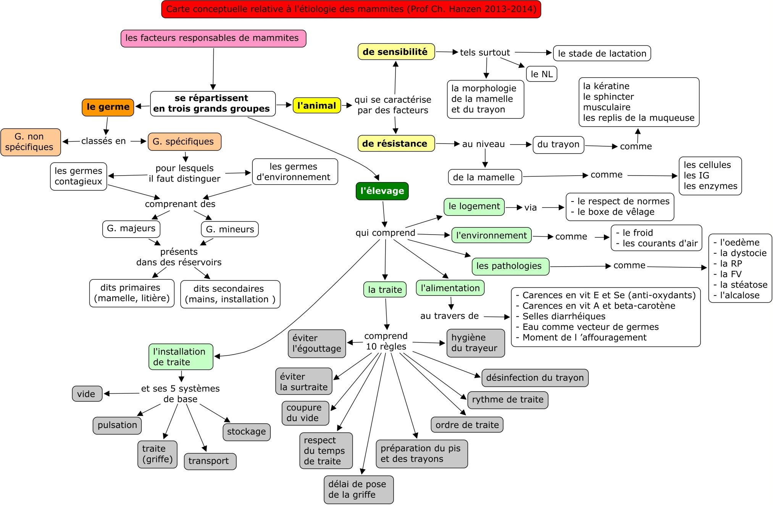
Applications : enseignements de Thériogenologie (master 2)

Slide 107
Applications : clinique de médecine de troupeaux (master 2)
Objectifs de la clinique
Poser un diagnostic de troupeau
Formuler des hypothèses explicatives du problème
Accepter ou rejeter les hypothèses sur base des données disponibles
Identifier les liens entre les hypothèses

Slide 108
Applications : clinique de médecine de troupeaux (master 2)
Moyens
Groupe de 8 étudiants
17,5 heures par semaine
Lien CMAP Tools
Notes de cours
Debriefing de la semaine précédente
Dossiers de santé de vaches laitières (5 par étudiant)
Ficher Excel pour l’introduction des données et calculs des paramètres (fécondité, fertilité fréquence des pathologies ….)
Deux matinées encadrées (L,M)
Deux matinées de travail personnel de groupe (Me, J)
Une matinée de débriefing (V)

Slide 109
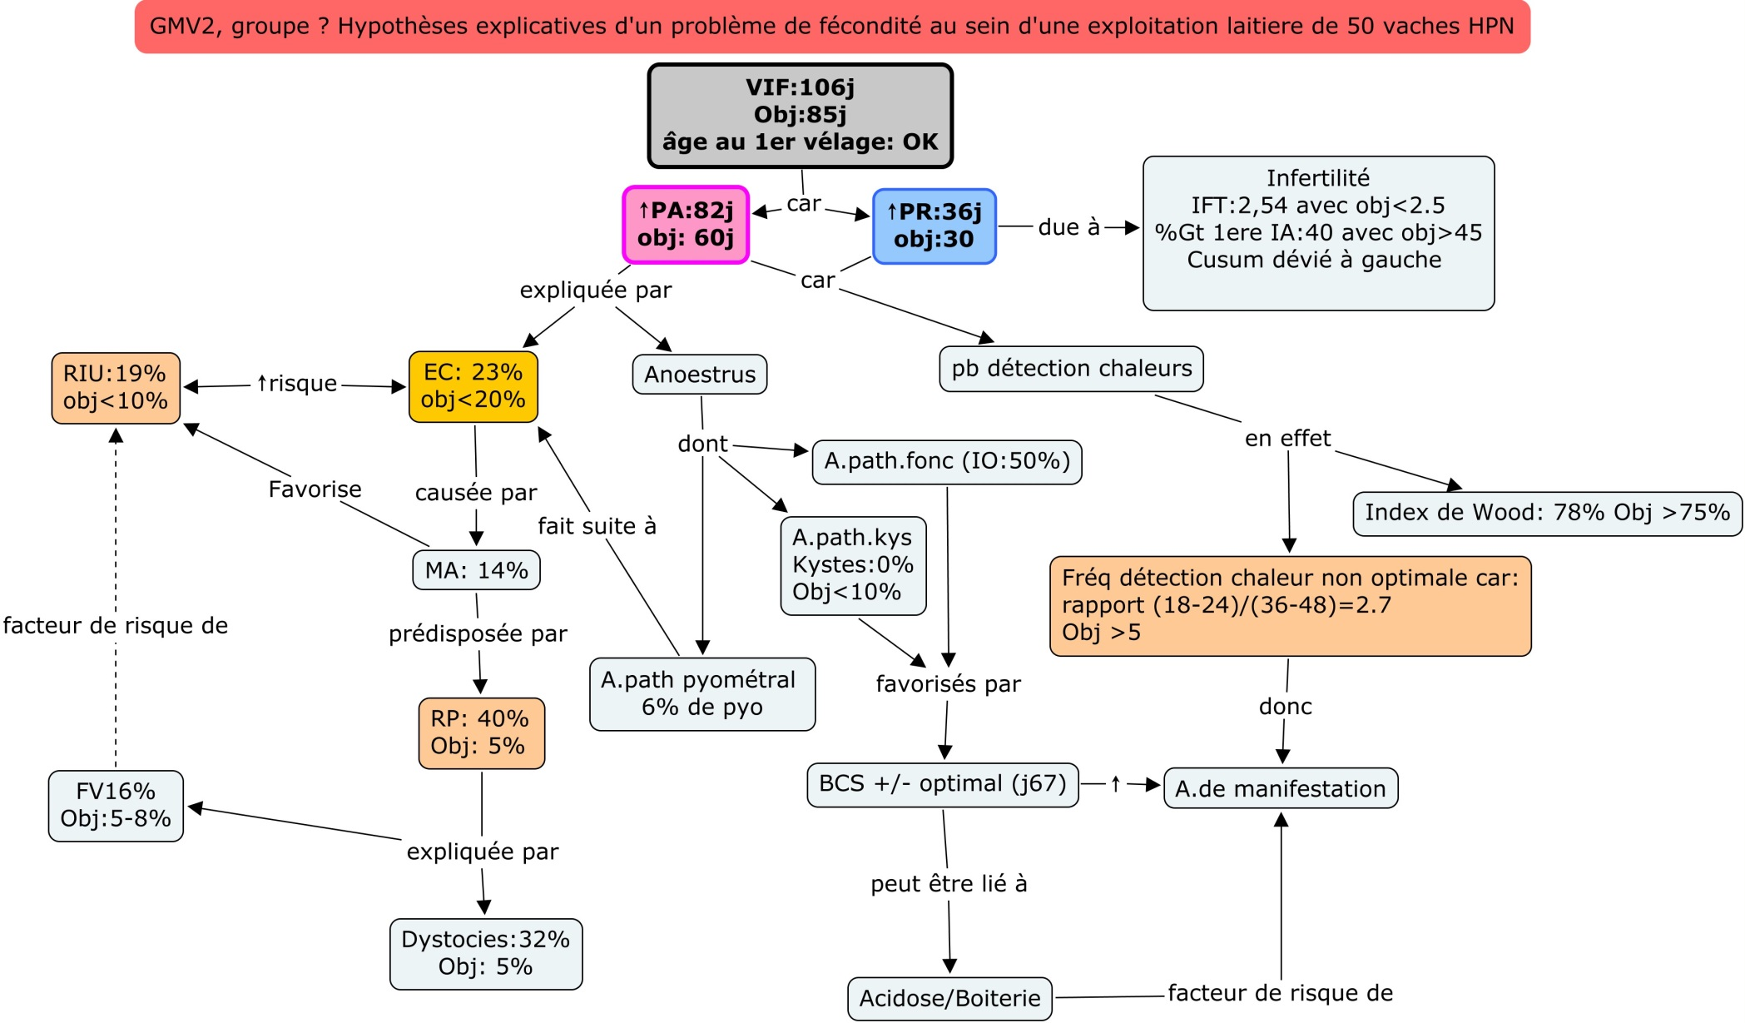

Slide 110
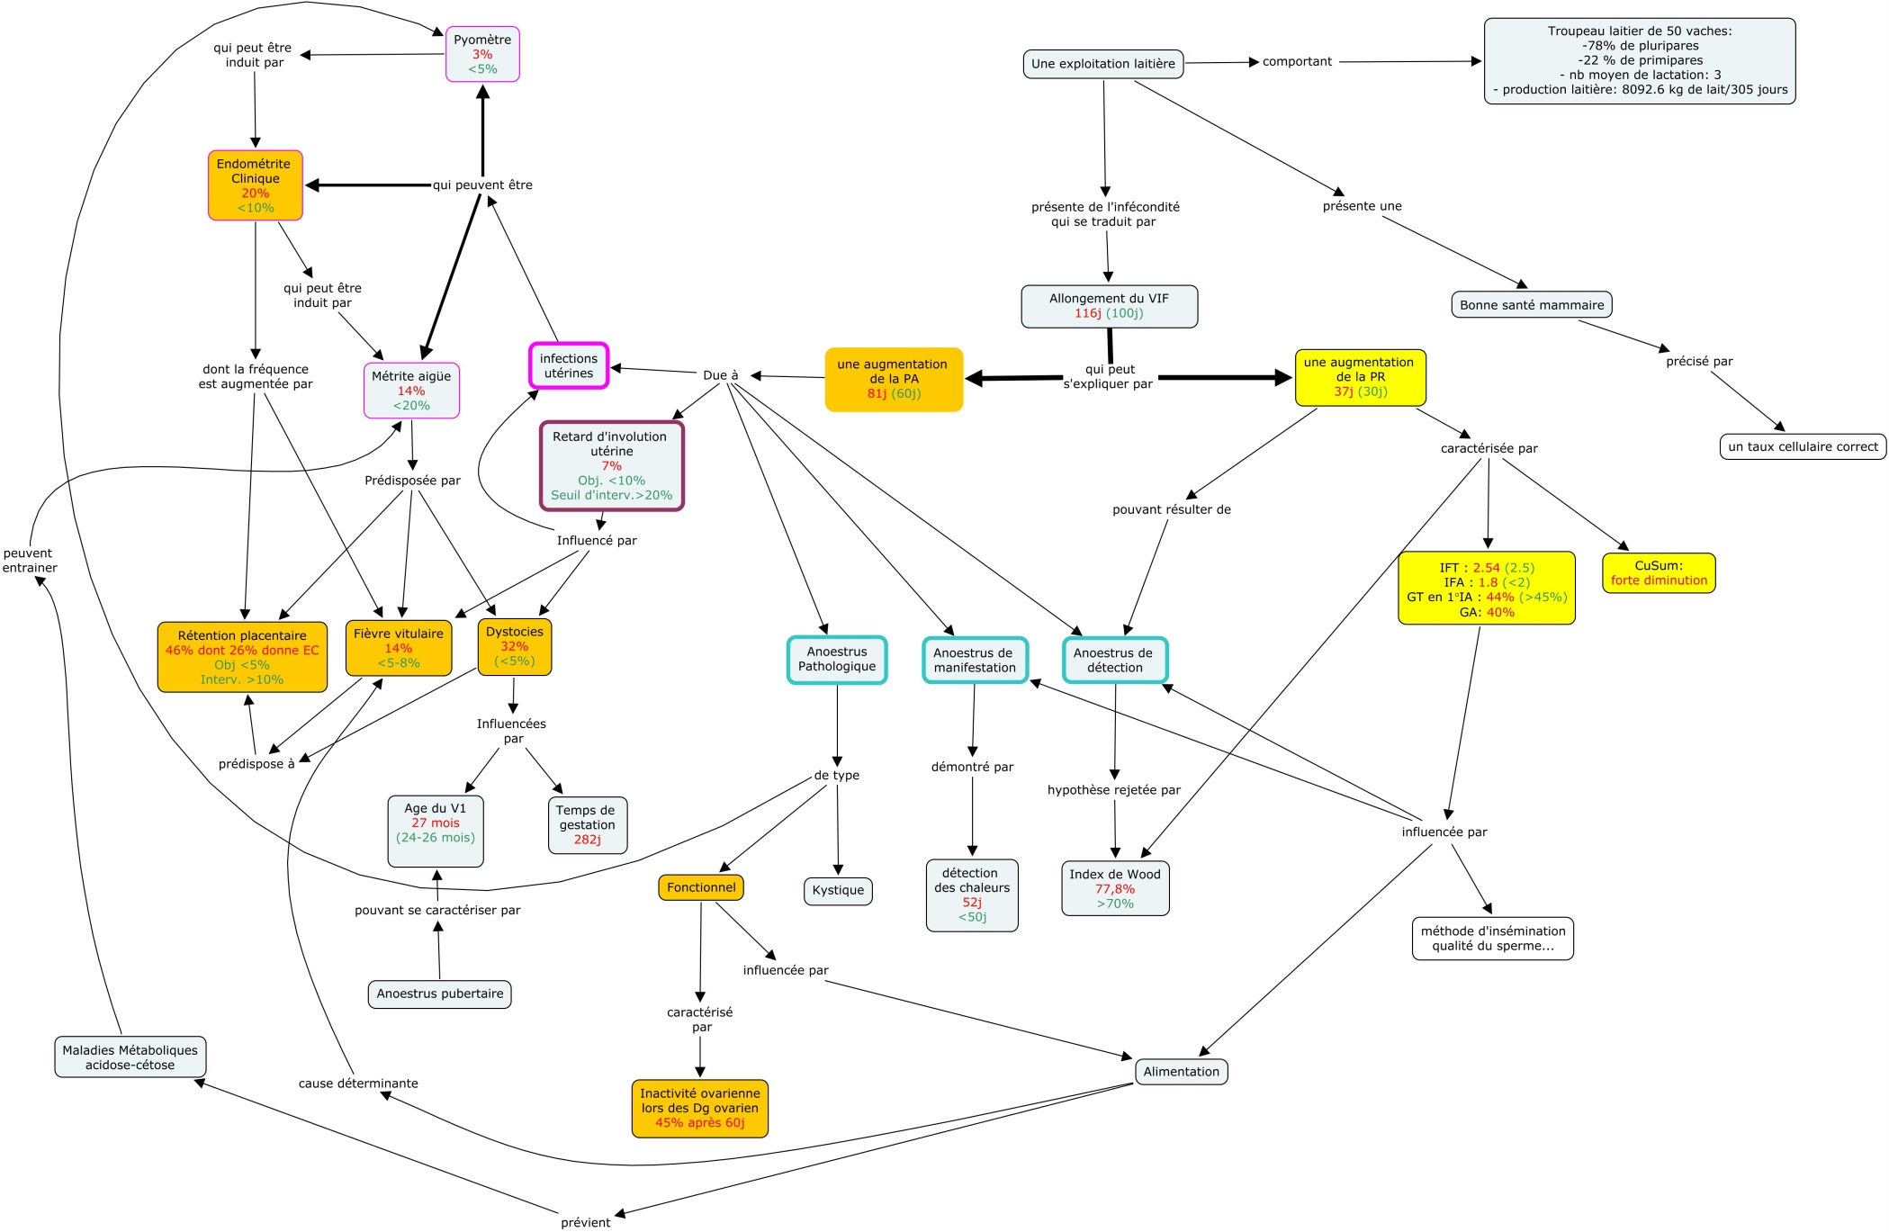

Slide 111
Applications : clinique de médecine de troupeaux (master 2)
Observations
Diversité des cartes
  Organisation (hiérarchisation)
  Hypothèses
  Liens (justifications)
Renforcement du travail de groupe
Difficulté de l’évaluation (auto-évaluation)

Slide 112
Pour en savoir plus
André Laflamme , Université de Montréal. Soutenir l’apprentissage en profondeur et la collaboration avec les cartes conceptuelles
http://www.bsp.ulaval.ca/docs/Guide_de_lenseignant.pdf
http://www.cndp.fr/agence-usages-tice/que-dit-la-recherche/les-cartes-heuristiques-pourquoi-et-pour-qui-65.htm
http://format30.com/2013/12/16/quest-ce-quun-logiciel-de-mindmapping/
http://www.huffingtonpost.fr/carole-bloch/revisions-examens-mind-mapping_b_5328963.html?ir=France

Slide 113
7. Comment saloper une présentation PWP
20 recettes
qui ont fait leurs preuves
et comment les améliorer !
Professeur Ch. Hanzen
Adapté de Dieudonné Leclercq
Université de Liège
Faculté des Sciences de l’Education (2009)

Slide 114

Vous
avez déjà VU saloper des PPT
avez déjà salopé des PPT vous-mêmes
avez des (contre) conseils à donner.

Slide 115
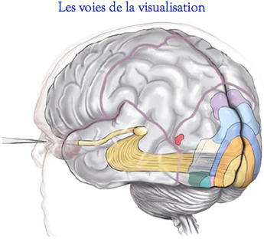
Progressivement, en salopant beaucoup moi-même, et aussi par l’observation de nombreux PPT, j’ai pu découvrir comment…
1. Saloper la visibilité
?
2. Saloper la lisibilité
3. Saloper l’intelligibilité
4. Saloper le plaisir.

Slide 116
Au lieu d’utiliser toute la zone de projection disponible
1. La visibilité
Ex : le mur : du plafond au plancher !
Phyytftv ighj iuixasds jnk
L’évolution de l’Homme
L’évolution de l’Homme
Mtfg hybolhbvbol ùon lm pm uibiu pmiu poi uiuh r eee kk ù m,nniio iionio oik kjbyvt pop$ô ôijojpu poijnioo oihjhiu jnuinjoih iu ijiu oiôù^p poiou ngyvgv luiu rtedrtc hzytgvxµ o^pnp pmuikj n piôijhnb pop poiu llmj piup lopiujin piujn puioip^,x pkjuov ij Mtfg hybolhbvbol ùon lm pm uibiu pmiu poi uiuh r eee kk ù m,nniio.
L’expression « Hominisation » apparaît
pour la première fois dans les livres de Pierre Teilhard
de Chardin et du philosophe français Edouard Leroy
(1970-1954) et fait appel à deux facteurs psychiques :
la réflexion et la conspiration (concours vers
un même effet).
L’expression « Hominisation » apparaît
pour la première fois dans les livres de Pierre Teilhard
de Chardin et du philosophe français Edouard Leroy
(1970-1954) et fait appel à deux facteurs psychiques :
la réflexion et la conspiration (concours vers
un même effet).
Notes:
Il n’est pas rare de voir des amphithéâtres conçus pour accueillir 300 places assises, mais avec un écran qui ne permettra qu’à une toute petite partie d’entre eux (ceux de l’avant, évidemment) de VOIR ce qui est projeté.

Slide 117
Salopage 1 : réduire la zone de projection
Peignez le mur dans une autre couleur que le blanc et pour un écran coûtant seulement
1000 €,
L’évolution de l’Homme
L’évolution de l’Homme
L’expression « Hominisation » apparaît
pour la première fois dans les livres de Pierre Teilhard
de Chardin et du philosophe français Edouard Leroy
(1970-1954) et fait appel à deux facteurs psychiques :
la réflexion et la conspiration (concours vers
un même effet).
L’expression « Hominisation » apparaît
pour la première fois dans les livres de Pierre Teilhard
de Chardin et du philosophe français Edouard Leroy
(1970-1954) et fait appel à deux facteurs psychiques :
la réflexion et la conspiration (concours vers
un même effet).
obtenez
25% de
non voyants !
Notes:
Il n’est pas rare de voir des amphithéâtres conçus pour accueillir 300 places assises, mais avec un écran qui ne permettra qu’à une toute petite partie d’entre eux (ceux de l’avant, évidemment) de VOIR ce qui est projeté.

Slide 118
Salopage 1 bis : réduire la zone de projection
Encore
M-yeux :
Projetez
sur une
partie de
l’écran
seulement !
L’évolution de l’Homme
L’évolution de l’Homme
L’expression « Hominisation » apparaît
pour la première fois dans les livres de Pierre Teilhard
de Chardin et du philosophe français Edouard Leroy
(1970-1954) et fait appel à deux facteurs psychiques :
la réflexion et la conspiration (concours vers
un même effet).
L’expression « Hominisation » apparaît
pour la première fois dans les livres de Pierre Teilhard
de Chardin et du philosophe français Edouard Leroy
(1970-1954) et fait appel à deux facteurs psychiques :
la réflexion et la conspiration (concours vers
un même effet).
50% de
Non Voyants
Notes:
Il n’est pas rare de voir des amphithéâtres conçus pour accueillir 300 places assises, mais avec un écran qui ne permettra qu’à une toute petite partie d’entre eux (ceux de l’avant, évidemment) de VOIR ce qui est projeté.

Slide 119

Salopage 1 ter : réduire la zone de projection
Utilisez des fonds de dias
à bordures !
L’évolution de l’Homme
L’évolution de l’Homme
75 % de
Non Voyants
L’expression « Hominisation » apparaît
pour la première fois dans les livres de Pierre Teilhard
de Chardin et du philosophe français Edouard Leroy
(1970-1954) et fait appel à deux facteurs psychiques :
la réflexion et la conspiration (concours vers
un même effet).
L’expression « Hominisation » apparaît
pour la première fois dans les livres de Pierre Teilhard
de Chardin et du philosophe français Edouard Leroy
(1970-1954) et fait appel à deux facteurs psychiques :
la réflexion et la conspiration (concours vers
un même effet).
Notes:
Il n’est pas rare de voir des amphithéâtres conçus pour accueillir 300 places assises, mais avec un écran qui ne permettra qu’à une toute petite partie d’entre eux (ceux de l’avant, évidemment) de VOIR ce qui est projeté.

Slide 120
Salopage 2 : Cacher une partie du visible
Avec le
projecteur
lui-même
Notes:
Il y a touytes sortes de façons de cacher le visible : par les appareils, par le corps de l’orateur, etc. (on peut en imaginer d’autres).

Slide 121
Salopage 2 : cacher une partie du visible
Avec votre
corps

Slide 122
Salopage 3 :
Ecrivez petit : 6
Ecrivez petit : 8
Ecrivez petit : 10
Ecrivez petit : 12
Ecrivez petit : 16
Ecrivez petit : 20
Ecrivez petit : 44
Mais pas trop grand
: 96

Slide 123
Progressivement, en salopant beaucoup moi-même, et aussi par l’observation de nombreux PPT, j’ai pu découvrir comment…
?
2. Saloper la lisibilité

Slide 124
Salopage 4 : Choisissez une Police de caractères illisible
Alors que Garamont, Boldoni, Didot, etc se sont
évertués à concevoir des caractères faciles à lire,
certains s’évertuent à écrire dans des polices peu lisibles
EVITEZ LES MAJUSCULES PLUS DIFFICILES A LIRE
que les minuscules
ℳℰℛℭℑ
beaucoup

Slide 125
Salopage 5 : Foncez le fond
L’expression « Hominisation » apparaît
pour la première fois dans les livres de Pierre Teilhard de Chardin et du philosophe français Edouard Leroy (1970-1954) et fait appel à deux facteurs psychiques : la réflexion et la conspiration (concours vers un même effet).
L’expression « Hominisation » apparaît
pour la première fois dans les livres de Pierre Teilhard de Chardin et du philosophe français Edouard Leroy (1970-1954) et fait appel à deux facteurs psychiques : la réflexion et la conspiration (concours vers un même effet).
L’expression « Hominisation » apparaît
pour la première fois dans les livres de Pierre Teilhard de Chardin et du philosophe français Edouard Leroy (1970-1954) et fait appel à deux facteurs psychiques : la réflexion et la conspiration (concours vers un même effet).
L’expression « Hominisation » apparaît
pour la première fois dans les livres de Pierre Teilhard de Chardin et du philosophe français Edouard Leroy (1970-1954) et fait appel à deux facteurs psychiques : la réflexion et la conspiration (concours vers un même effet).
Notes:
C’est, contrairement aux idées les plus fréquentes, le contraste de lettres « Noires » (sombres) sur fond « Blanc » (clair) qui conviennent le mieux ergonomiquement à la lecture (fatigue visuelle et cérébrale), et non jaune sur fond bleu, etc. Ce n’est pas pour rien que les livres sont toujours conçus selon ce contraste. On trouvera des explications théoriques à ce phénomène dans le chapitre 1 (La perception) du syllabus de D. Leclercq « Audio-Visuel et Apprentissage ». STE-Université de Liège (tél 04-3662061), e-mail Jeannine@Elias@ulg.ac.be pour en obtenir des copies (payantes).

Slide 126
Ou encore
L’expression « Hominisation » apparaît
pour la première fois dans les livres de Pierre Teilhard de Chardin et du philosophe français Edouard Leroy (1970-1954) et fait appel à deux facteurs psychiques : la réflexion et la conspiration (concours vers un même effet).
L’expression « Hominisation » apparaît
pour la première fois dans les livres de Pierre Teilhard de Chardin et du philosophe français Edouard Leroy (1970-1954) et fait appel à deux facteurs psychiques : la réflexion et la conspiration (concours vers un même effet).
L’expression « Hominisation » apparaît
pour la première fois dans les livres de Pierre Teilhard de Chardin et du philosophe français Edouard Leroy (1970-1954) et fait appel à deux facteurs psychiques : la réflexion et la conspiration (concours vers un même effet).
L’expression « Hominisation » apparaît
pour la première fois dans les livres de Pierre Teilhard de Chardin et du philosophe français Edouard Leroy (1970-1954) et fait appel à deux facteurs psychiques : la réflexion et la conspiration (concours vers un même effet).

Slide 127
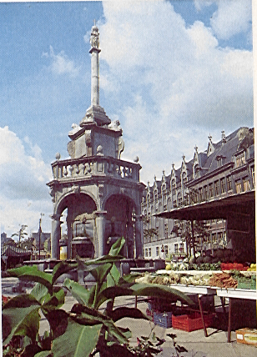
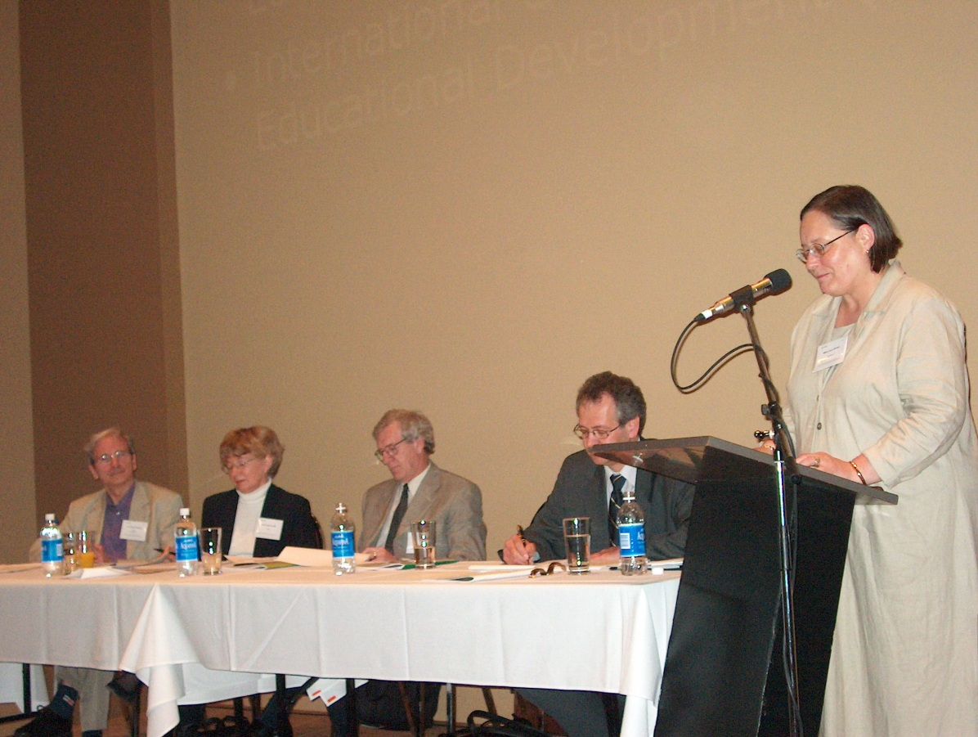
Pourquoi le Contraste texte-fond idéal est-il noir sur fond clair ?
Salopage 5 (suite) : Foncez le fond
A l’extérieur, le fond est (1) clair,
généralement. Le grand responsable est le soleil !
A l’intérieur aussi

Slide 128
Salopage 5 quater : Empêchez de lire grâce au fond
Exemple :
La théorie de Léo Festinger (1957) concerne la dissonance
Cognitive, ou plus exactement, la réduction de cette dissonnance.
Par exemple, nous avons acheté une voiture sur base de 3 critères
tels que le confort, l’économie de consommation et le prix d’achat.
Or le lendemain de notre achat, un ami (tu parles) nous fait
remarquer qu’il existe une voiture aussi économe, plus confortable
et moins chère, une japonaise. Il y a alors de fortes chances pour
que, afin de mettre notre comportement en concordance avec nos
croyances, nous révisions nos priorités : le confort, ce n’est pas si
important, par contre le fait d’être européenne est une caractéristique
importante pour une voiture.

Slide 129
Mieux encore :
La théorie de Léo Festinger (1957) concerne la dissonance
Cognitive, ou plus exactement, la réduction de cette dissonnance.
Par exemple, nous avons acheté une voiture sur base de 3 critères
tels que le confort, l’économie de consommation et le prix d’achat.
Or le lendemain de notre achat, un ami (tu parles) nous fait
remarquer qu’il existe une voiture aussi économe, plus confortable
et moins chère, une japonaise. Il y a alors de fortes chances pour
que, afin de mettre notre comportement en concordance avec nos
croyances, nous révisions nos priorités : le confort, ce n’est pas si
important, par contre le fait d’être européenne est une caractéristique
importante pour une voiture.

Slide 130
Salopage 6 : Perturbez la lecture des textes par des animations
Lire peut être agréable, si le cerveau sait où fixer les yeux.
Trop d’animations INUTILES peuvent nuire.
Voire donner des hauts-le cœur.
Et même donner mal à la tête.

Slide 131
Progressivement, en salopant beaucoup moi-même, et aussi par l’observation de nombreux PPT, j’ai pu découvrir comment…
?
3. Saloper l’intelligibilité

Slide 132
Salopage 7 : combattez votre oral par votre écrit !
Parlez pendant qu’ils lisent !
Or l’œil va beaucoup plus vite pour lire que l’orateur pour le (re)dire. Ex :
Kolhberg distingue 3 stades du développement moral :
Le stade préconventionnel où la personne (les jeunes enfants) jugent la moralité des actions à leurs conséquences : « ce n’est pas vilain puisque la maman ne le sait pas. »
2. Le stade conventionnel où la personne juge de la moralité en fonction de la loi : respect de ce qui est autorisé ou non.
3. Le stade post-conventionnel où la moralité est jugée par rapport à des valeurs qui peuvent être ou non-conformes à la loi.
Kolhberg distingue 3 stades du développement moral :
Le stade préconventionnel où la personne (les jeunes enfants) jugent la moralité des actions à leurs conséquences : « ce n’est pas vilain puisque la maman ne le sait pas. »
2. Le stade conventionnel où la personne juge de la moralité en fonction de la loi : respect de ce qui est autorisé ou non.
3. Le stade post-conventionnel où la moralité est jugée par rapport à des valeurs qui peuvent être ou non-conformes à la loi.
Si le texte “original mot à mot” est important,
laissez le lire en vous taisant.

Slide 133
Salopage 8 : Confondez livre et l’écran
Notre opinion est que, sans y aller par quatre chemins, sans
battre la campagne, il faut prendre une position. La nôtre est la
suivante. Elle l’est et l’a d’ailleurs toujours été et nous avons la
ferme conviction qu’elle le restera, bien que des éléments
nouveaux peuvent évidemment surgir à tout moment qui la
remettent en question, qui la fassent vaciller sur ses bases.
Nous l’avons déjà dit à plusieurs reprises, nous le disons et
nous le redirons autant de fois qu’il le faudra pour nous faire
entendre, pour nous faire comprendre, voire pour nous faire
accepter. Bref, notre position, en un mot comme en cent, est que…

Slide 134
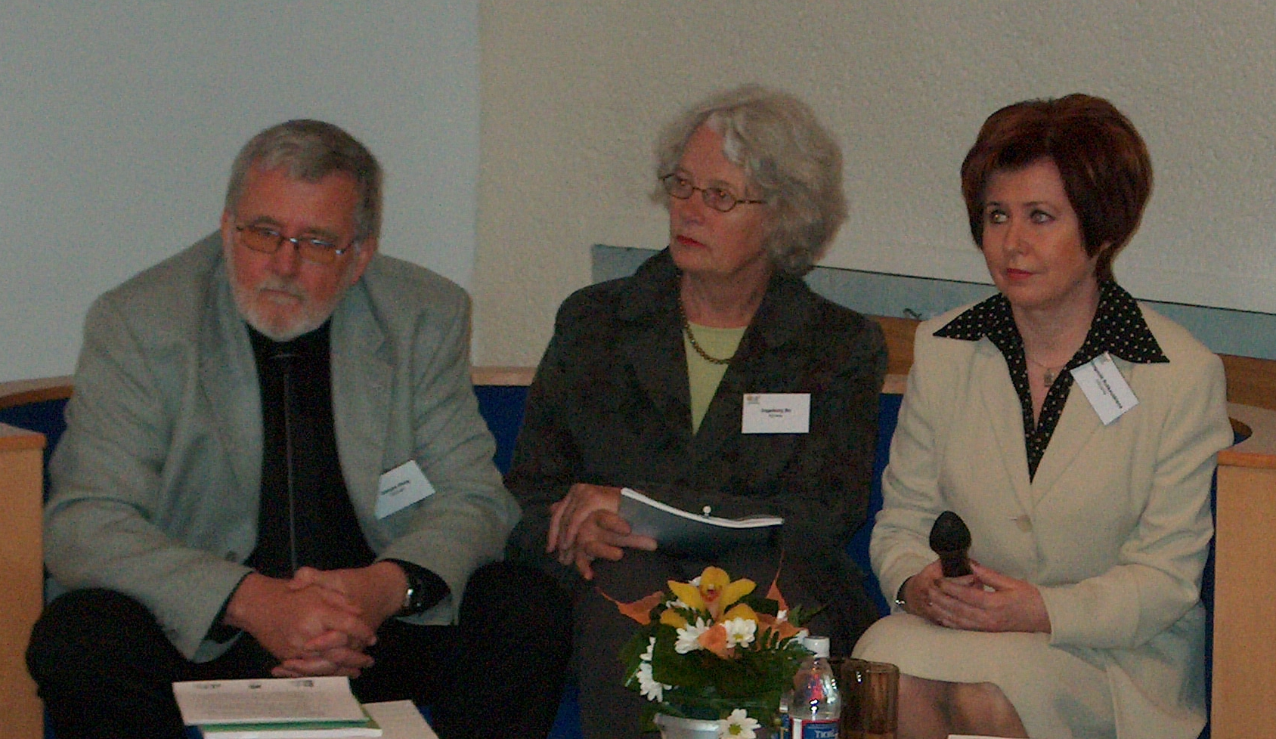
Salopage 9 : Créez plus d’incertitude que d’information
On reconnaît ci-dessous Ingeborg Bö.

Slide 135
Salopage 10 : Banalisez tout en soulignant tout
La théorie de Léo Festinger (1957) concerne la dissonance
Cognitive, ou plus exactement, la réduction de cette dissonnance.
Par exemple, nous avons acheté une voiture sur base de 3 critères
tels que le confort, l’économie de consommation et le prix d’achat.
Or le lendemain de notre achat, un ami (tu parles) nous fait
remarquer qu’il existe une voiture aussi économe, plus confortable
et moins chère, une japonaise. Il y a alors de fortes chances pour
que, afin de mettre notre comportement en concordance avec nos
croyances, nous révisions nos priorités : le confort, ce n’est pas si
important, par contre le fait d’être européenne est une caractéristique
importante pour une voiture.
Ce qui est excessif est insignifiant.

Slide 136
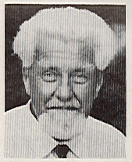
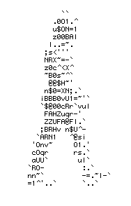
Salopage 11 : Distrayez par des bruits ou mouvements
sans rapport avec l’exposé.
Dit mais pas entendu.
Entendu mais pas compris.
Compris mais pas accepté.
Konrad Lorenz
Accepté mais pas mis en pratique.
Mis en pratique mais pour combien de temps ?

Slide 137
Salopage 12 : Affolez les neurones par un pointeur fou
La théorie de Léo Festinger (1957) concerne la dissonance
Cognitive, ou plus exactement, la réduction de cette dissonance.
Par exemple, nous avons acheté une voiture sur base de 3 critères
tels que le confort, l’économie de consommation et le prix d’achat.
Or le lendemain de notre achat, un ami (tu parles) nous fait
remarquer qu’il existe une voiture aussi économe, plus confortable
et moins chère, une japonaise. Il y a alors de fortes chances pour
que, afin de mettre notre comportement en concordance avec nos
croyances, nous révisions nos priorités : le confort, ce n’est pas si
important, par contre le fait d’être européenne est une caractéristique
importante pour une voiture.

Slide 138
Salopage 13 : Désignez l’écran du doigt
Illustration : l’orateur est le seul a voir CE MOT sous son doigt.
J’attire votre attention
sur CE MOT !

Slide 139
Salopage 14 : Parlez à l’écran et pas au public(tournez lui le dos)

Slide 140
Salopage 15 : Interdisez-vous de vous asseoir
NB : on peut rester debout.

Slide 141
Progressivement, en salopant beaucoup moi-même, et aussi par l’observation de nombreux PPT, j’ai pu découvrir comment…
?
4. Saloper le plaisir

Slide 142
Salopage 16 : Balancez tout d’un coup alors qu’on peut « distiller » progressivement le texte
Dit mais pas entendu.
Entendu mais pas compris.
Compris mais pas accepté.
Konrad Lorenz
Accepté mais pas mis en pratique.
Mis en pratique mais pour combien de temps ?

Slide 143
Salopage 16 rectifié : on distille
Dit mais pas entendu.
Entendu mais pas compris.
Compris mais pas accepté.
Konrad Lorenz
Accepté mais pas mis en pratique.
Mis en pratique mais pour combien de temps ?

Slide 144
Salopage 16 bis : Balancez tout d’un coup, alors qu’on peut « distiller » progressivement l’image ou le graphique
20
= 2 étudiants
(il y en a 100)
15
12
Scores à l’examen
de janvier
10
5
0
0
10
20
30
40
50
60
Scores au test prédictif de septembre

Slide 145

Salopage 17 : Privez l’auditoire du plaisir de la découverte
« Voici le cartouche en hiéroglyphe d’une célébrité de l’époque.
Pouvez-vous deviner laquelle ? » :
O
A
P
R
C
L
E
T

Slide 146
Salopage 17 : Privez l’auditoire du plaisir de la découverte
Exemple : Vous êtes Champollion :
« Voici le cartouche en hiéroglyphe d’une personne célèbre de l’époque.
Pouvez-vous deviner laquelle ? » :
O
A
C
L
T

Slide 147
Salopage 18 : Forcez à prendre des notes alors qu’on peut donner une version papier !

Slide 148
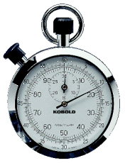
Salopage 19 : Débordez du temps prévu
Le temps est écoulé
depuis 10 minutes !

Slide 149
Salopage 20 : Pensez que vous êtes parfait et inaméliorable.
Ne donnez pas le moyen de vous contacter !
Contre-exemple
Toutes les (autres) idées
sont les bienvenues
à
Christian.hanzen@ulg.ac.be
!

Slide 150
8. Les boitiers de vote électronique
Professeur Ch. Hanzen
Université de Liège
Faculté de médecine vétérinaire
Service de Thériogenologie des animaux de production
B42 Sart Tilman, 4000 Liège
E-mail : christian.hanzen@ulg.ac.be
Bibliographie : http://orbi.ulg.ac.be/
Page face book : www.facebook.com/theriogenologie

Slide 151
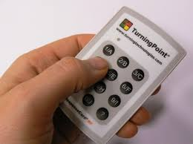
Boitier de vote électronique
(BVE, clicker)
boîtier individuel, relié à distance par une clé-récepteur à un ordinateur équipé d’un logiciel qui enregistre les réponses.
une fois les réponses reçus, les résultats et leur distribution sont affichés tout comme éventuellement la bonne réponse.
le logiciel associé permet
  de garder les réponses anonymes ou de les associer à chaque élève ;
  une utilisation individuelle ou par groupe ;
  de proposer des questions à choix multiple ou à réponse courte ;
  de visualiser la synthèse des réponses d’un étudiant ou d’un groupe

Slide 152
Aspects positifs de l’outil
Évaluation en temps réel
  par l’étudiant de son degré de compréhension du contenu
  par l’enseignant du degré de compréhension du groupe et remédiation rapide possible
Anonymat des réponses, qui autorise un engagement plus réel dans l’apprentissage
Affichage de toutes les réponses et donc l’étudiant peut se situer par rapport au groupe (autoévaluation)
Augmentation de l’interactivité entre enseignant et étudiants et entre étudiants (si un boitier pour deux voire plusieurs étudiants : travail collaboratif)
Gain de temps par rapport à des questionnaires papier
Questions posées en temps réel par rapport à la présentation du contenu

Slide 153
Aspects limitants de l’outil
Réduction du temps de transmission des contenus (10 à 15 %)
Investissement conséquent (Turning Point 30 boitiers : 2500 Euros)
  Mais réduction de l’investissement si utilisation des BVE par plusieurs collègues ou si location envisageable d’un BVE par l’étudiant pour son année
  Mais solutions alternatives :
    le système Responseware qui permet d’utiliser des tablettes ou smartphones http://clickers.epfl.ch/page-88902.html
    le système Socrative : http://www.socrative.com/
Eviter leur utilisation intempestive pour leur garder leur aspect ludique.

Slide 154
Pour en savoir plus
http://www.cndp.fr/agence-usages-tice/que-dit-la-recherche/les-boitiers-de-vote-electronique-en-salle-de-cours-61.htm
http://eduscol.education.fr/education-securite-routiere/spip.php?article156

Slide 155
Qu’en pensez-vous ?
http://m.socrative.com/lecturer/#mainScreen

Slide 156
9. Les Questions à Choix Multiples (QCM)
Les degrés de certitude (DC)
Professeur Ch. Hanzen
Université de Liège
Faculté de médecine vétérinaire
Service de Thériogenologie des animaux de production
B42 Sart Tilman, 4000 Liège
E-mail : christian.hanzen@ulg.ac.be
Bibliographie : http://orbi.ulg.ac.be/
Page face book : www.facebook.com/theriogenologie

Slide 157
Quelques exemples de modes d’évaluation préférentiels adaptés aux objectifs cognitifs
Evaluation
QCM SGI DC
Synthèse
Rapports, élocutions, oral, QROL
Analyse
QCM SGI, QROL
Application
QCM SGI, QROL
Compréhension
QCM SGI, QROL
Connaissance
QCM vrai faux, QCM SGI, QROC (un mot)

Slide 158
Définition
QCM = Question à Choix Multiples
Une question mais au moins deux propositions de réponse.
Divers types de QCM possibles
  De type vrai ou faux
  Plus de deux propositions de réponse
  Avec des solutions générales implicites (SGI) pour
    évaluer des niveaux taxonomiques supérieurs (analyse)
    habituer les étudiants aux situations où plusieurs solutions sont possibles
    réduire au maximum la part du hasard dans le choix de la bonne réponse
    révéler le « curriculum caché » (ce que personne n’enseigne mais que tout le monde apprend) cad susciter la vigilance cognitive pour analyser une situation ou une question et y détecter les aspects implicites
  En association avec des degrés de certitude (DC)

Slide 159
Les SG sont dites implicites car
Elles accompagnent systématiquement chaque question posée
- 6 ou NUL ou REJET
- 7 ou TOUTES
- 8 ou MANQUE
- 9 ou ABSURDITE

Slide 160
Avantages des QCM
Évaluation possible de plusieurs niveaux d’activité mentale : mémoire / compréhension / mise en pratique /
Précision des exigences (consignes et éventuellement contrat docimologique)
Couverture de la matière plus large
Objectivité (les effets liés au correcteur sont supprimés)
Rapidité de la correction grâce aux formuloms : rétroactions rapides possibles pour l’étudiant voire pour l’amphi par le recours aux boîtiers électroniques
Auto-régulation du cours possibles pour l’enseignant;
Ré-évaluation du questionnaire lui-même.

Slide 161
Désavantages des QCM
Durée du travail de rédaction imposé par le cycle de qualité
Chaque mot compte : les questions ne peuvent pas servir à un examen oral
Tendance à faire des questions de détail plutôt que d’avis
Possibilité de choix « heureux » au hazard reste possible mais systèmes adaptatifs possibles lors de la correction
  correction for guessing
  augmentation du nombre de propositions
  recours aux solutions générales implicites
  degrés de certitudes
  pénalités accordées aux réponses inexactes ou aux omissions.
Facilité de fraude mais dispositifs de lutte possibles en amphi (multiplier les questionnaires et les mélanger)
Pas d’évaluation possible de l’expression, de la création et donc de la personnalité mais recours possibles aux feuilles de justifications
Présentation de réponses fausses risque d’engendrer leur mémorisation mais recours aux rétroactions sitôt l’examen terminé

Slide 162
Pourquoi on n’aime pas les QCM …
Impuissance à mesurer l’expression spontanée, la façon de rédiger et d’exprimer sa pensée
Les étudiants se souviennent des solutions erronées sauf si les solutions correctes sont données juste après le test
Pas d’entraînement à formuler des réponses
Réticence des étudiants (car impossible de «parler de ce qu’il sait en évitant de parler de ce qu’il connaît moins bien»)
Réticence des enseignants :
  réduction des QCM à des vrais-faux,
  mauvaises informations sur les progrès en pédagogie
  travail demandé

Slide 163
Les 3 constituants possibles d’une QCM
1.
La momification fœtale chez la vache
L’amorce
2.
Les propositions
est un facteur de risque d’infécondité.
peut se traiter par l’injection d’une PGF2a.
est un processus aseptique.
risque d’allonger la gestation.
3.
RC 6 : aucune; RC 7 : toutes; RC8 : manque d’informations; RC 9 = absurde
Les solutions générales implicites

Slide 164
Les solutions générales implicites ou SGI
Objectifs
  mesurer autre chose que la connaissance pure
  limiter le facteur «hasard» (augmentation du nombre de propositions)
  forcer la réflexion et la vigilance cognitive
Implicites car elles s'appliquent systématiquement à chaque question d’évaluation
Par convention
  6 pour aucune des solutions proposées n'est correcte ;
  7 pour toutes les solutions proposées sont correctes simultanément ;
  8 pour manque d’information dans l’énoncé de la question ;
  9 pour une absurdité ou une contre-vérité dans l’énoncé de la question.

Slide 165
Un petit test …

Slide 166
Quel âge avait Rimbaud ?
  1. 2 ans
  2. 10 ans
  3. 23 ans
RC 8
Il manque en effet une information.
La SGI 8 offre plusieurs avantages
Elle diminue les chances de trouver la solution par hasard
Elle mesure la vigilance cognitive
Elle lutte contre l'idée que toute question posée par une autorité est bien posée.
RC 6 : aucune; RC 7 : toutes; RC8 : manque d’informations; RC 9 = absurde

Slide 167
La capitale de l’Italie est
  1. Berlin
  2. Prague
  3. Tokyo
RC 6
Cette SGI réduit la part du hasard à trouver la solution correcte.
Il faudra par ailleurs une certaine volonté à l’étudiant pour dire
à l'évaluateur qu'aucune des propositions n'est correcte.
RC 6 : aucune; RC 7 : toutes; RC8 : manque d’informations; RC 9 = absurde

Slide 168
La Grande Bretagne comprend :
  1. L’Angleterre
  2. L’Écosse
  3. Le Pays de Galles
RC 7
Cette SGI a surtout pour intérêt de forcer l'étudiant à évaluer
chacune des propositions
RC 6 : aucune; RC 7 : toutes; RC8 : manque d’informations; RC 9 = absurde

Slide 169
En quelle année Jules César a-t-il rencontré Napoléon Bonaparte ?
  1. 1850
  2. 1915
  3. 1945
RC 9
Une absurdité ou une contre-vérité dans l’énoncé rend cette question sans objet
- Cette SGI permet de lutter contre le manque de vigilance factuelle : l'évalué doit
détecter une erreur alors que la question ne lui est pas posée directement.
- Elle diminue également les chances de répondre correctement par hasard.
RC 6 : aucune; RC 7 : toutes; RC8 : manque d’informations; RC 9 = absurde

Slide 170
Le principe de priorité
Plus le numéro d’une réponse est élevé et plus il est prioritaire : < 6 < 7 < 8 < 9
Exemple 1 : En quelle année Jules César a-t-il rencontré Napoléon Bonaparte ?
    1. 1850
    2. 1915
    3. 1945
La réponse pourrait être 6 puisque les deux empereurs ne se sont rencontrés ni en 1850, ni en 1915, ni en 1945.
Mais le fait que l'énoncé est absurde est évident et devrait convaincre l'évalué de ne pas lire les propositions.
Mais en plus 6 < 9.

Slide 171
Le principe de priorité
Plus le numéro d’une réponse est élevé et plus il est prioritaire en cas de double choix possible : < 6 < 7 < 8 < 9
Exemple 2 : Quel âge avait Rimbaud ?
  1. 2 ans
  2. 10 ans
  3. 23 ans
La réponse pourrait être 7 puisque Rimbaud a eu 2 ans, 10 ans et 23 ans.
Mais le manque de données est évident et devrait convaincre l'évalué de ne pas lire les propositions.
Mais en plus 7< 8

Slide 172
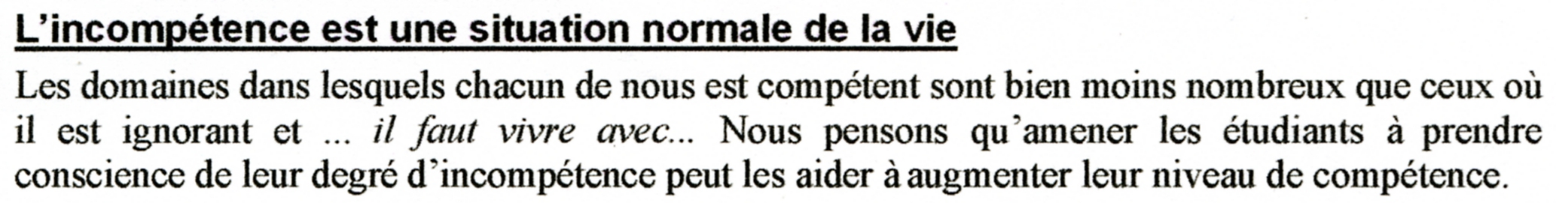
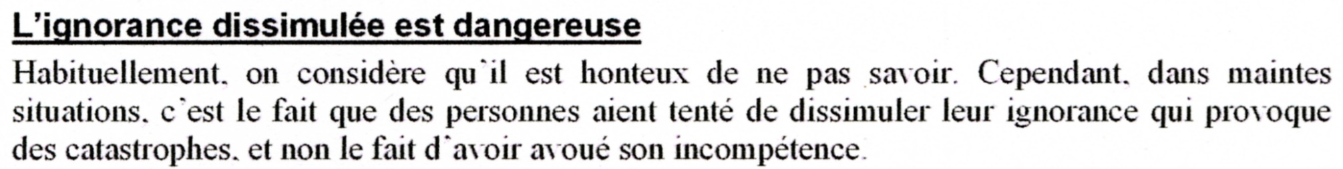
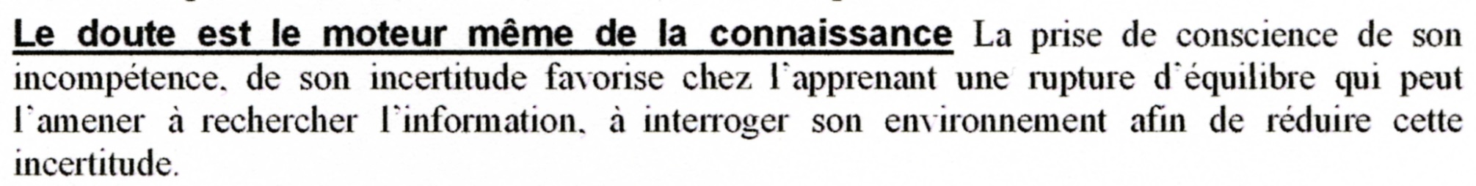
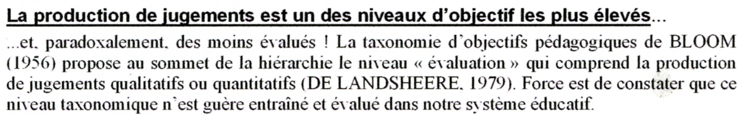
Les degrés de certitude : enjeux de leur utilisation
D’après Leclercq et Gilles http://www.smart.ulg.ac.be

Slide 173
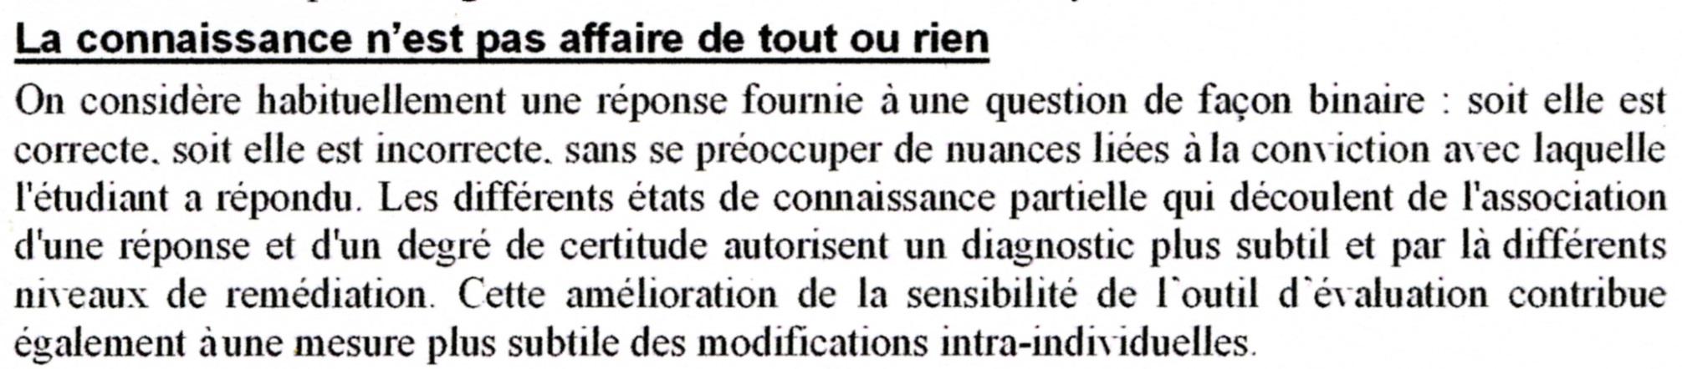
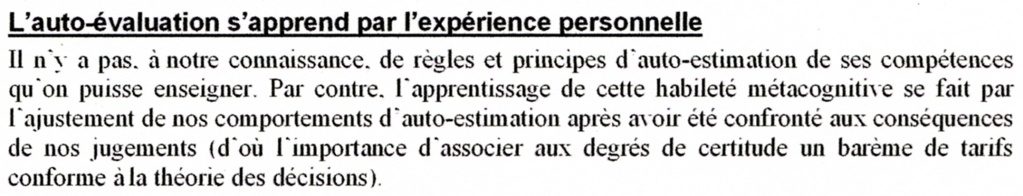
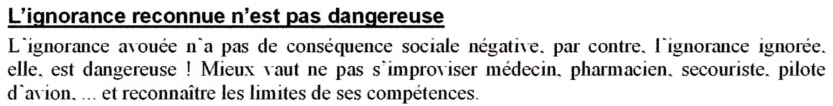

Slide 174
Et maintenant comment attribuer les points ?

Slide 175
REPONSE CORRECTE
Compétence
ignorée
Compétence
partielle
Compétence
assurée
+13
+16
+17
+18
+19
+20
0
25
50
70
85
95
100
+ 4
+ 3
+ 2
+ 0
- 6
- 20
Ignorance
reconnue
Ignorance
partielle
Ignorance
ignorée
DC
REPONSE INCORRECTE
4
5
0
0
25
1
50
2
70
3
85
95
100

Slide 176
Conditions de qualité d’une QCM : règles de rédaction
éviter des distracteurs sans rapport avec les objectifs d’évaluation
être rédigée pour forcer l’étudiant à lire l’amorce et les réponses
Préciser la partie de l’amorce concernée par la question (souligner, gras …)
Respecter la syntaxe de l’amorce et des réponses
Clarté des termes employés
Eviter les formules négatives
Séparer dans l’amorce les informations et la question proprement dite

Slide 177
Conditions de qualité d’une QCM : règles de rédaction
Indépendance syntaxique : ne pas donner l’impression qu’une solution est liée à une autre - Indépendance sémantique ( que suivi de propositions de valeurs croissantes)
Ne pas mettre dans l’amorce des mots suggérant la réponse
Ne pas mettre de réponses invraisemblables : niveau de vraisemblance à respecter
Même niveau de complexité des réponses
Ne pas additionner deux réponses pour en faire une troisième
Même niveau de généralité des indicateurs (éviter tous, jamais…)
Respecter le même niveau de technicité du vocabulaire dans les réponses

Slide 178
Un exemple de QCM
Chez la vache, les endométrites cliniques
1. s’observent dans la semaine qui suit un vêlage dystocique ou normal.
2. se traitent systématiquement au moyen d’une PGF2alpha injectée en IM.
3. s’accompagnent le plus souvent d’une diminution de la production laitière.
4. sont un facteur de risque d’augmentation de la période d’attente.
RC 6 : aucune; RC 7 : toutes; RC8 : manque d’informations; RC 9 = absurde
Type : compréhension
RC4
FB Par définition, une endométrite clinique se diagnostique au-delà des trois premières
semaines du postpartum. L’injection d’une PGF2a se trouve indiquée si elle s’accompagne
de la présence d’un corps jaune. A la différence d’une endométrite aigue, ses effets
sur la production laitière sont relativement limités. Par contre, en l’absence
de traitement efficace, elle peut contribuer à postposer le moment de la première
insémination et donc à allonger la période d’attente.

Slide 179

Pour en savoir plus …

Slide 180
10. Le cycle de qualité d’une évaluation
L’exemple des Questions à Choix Multiples (QCM)
Professeur Ch. Hanzen
Université de Liège
Faculté de médecine vétérinaire
Service de Thériogenologie des animaux de production
B42 Sart Tilman, 4000 Liège
E-mail : christian.hanzen@ulg.ac.be
Bibliographie : http://orbi.ulg.ac.be/
Page face book : www.facebook.com/theriogenologie

Slide 181
Les objectifs potentiels d’une évaluation (parmi d’autres)
Formative : centrée sur l’apprenant
  Évaluation destinée avant tout à offrir à un apprenant l’occasion de s’exercer à rechercher et récupérer des informations dans sa mémoire et à fournir un feed-back prescriptif (items, classes et/ou questionnaires).
  = tests d’entraînement pour
    rassurer les apprenants
    leur faire prendre conscience de leurs acquis ou insuffisances
Sommative (Certificative) : centrée sur l’apprenant
  Évaluation, généralement quantitative, dont l’objectif principal consiste à remettre une note définitive et/ou à juger les progrès accomplis par le participant. Si cette évaluation atteste que le participant a satisfait à une norme établie indiquant qu’il possède des connaissances spécialisées, une « certification » peut être remise.
Évaluation des réactions (Questionnaire de satisfaction) : centrée sur l’enseignant
  Évaluation permettant de déterminer le degré de satisfaction d’un apprentissage ou d’une épreuve. Elles sont réalisées à la fin d’un apprentissage ou d’une certification.

Slide 182
Le cycle de qualité d’une évaluation
Recommandations de la norme internationale ISO 9004-2 (Gestion de la qualité et éléments de système qualité – Partie 2 : Lignes directrices pour les services, Organisation internationale de normalisation, Case postale 56, CH-1211 Genève 20, Suisse. Numéro de référence : ISO 9004-2 :1991(F). Première édition, 1991-08-01, corrigée et réimprimée 1993-05-01).
Trois aspects
  Réponse aux besoins des parties prenantes de l’évaluation
    Évalués
    Evaluateurs
    Employeurs, famille, société
  Respecter les critères de qualité d’une évaluation à savoir validité, fidélité, sensibilité, diagnosticité, équité, practicabilité, communicabilité, authenticité, impact pédagogique, acceptabilité
  Etre élaboré dans le respect d’un modèle d’action docimologique (Gilles et Leclercq 1995, Gilles 2002).

Slide 183
Critères de qualité d’un test

Slide 184
Validité
Fidélité
Sensibilité
Diagnosticité
Equité
Practicabilité
Communicabilité
Authenticité
Impact pédagogique
Acceptabilité
Gilles et Leclercq 1995, Gilles 1998, 2002, Gilles et al. 2005.

Slide 185
Validité
adéquation et pertinence des décisions faites à partir des résultats d'un test davantage que le simple fait que le test mesure bien ce qu’il prétend mesurer.
La validité concerne chaque question prise individuellement mais également le test dans son ensemble : c’est la notion de validité de contenu ( la composition du test doit refléter le plus fidèlement possible le contenu d’un cours, d’un programme, d’une pratique…)
Outil : la table de spécification pour préciser ce que l’on veut mesurer et l’importance relative à ce que l’on veut mesurer.

Slide 186
Fidélité (fiabilité)
= capacité du test à donner avec constance un même résultat pour un candidat lorsqu’il est utilisé à différentes occasions ou avec des formats différents par un même évaluateur (concordance intra juges) ou par des évaluateurs différents (concordance inter juges).
- biais d’évaluation tels que l’inconstance d’un même évaluateur (1) et la discordance entre évaluateurs (2).
(1) Par exemple l’effet d’ancrage observé par Bonniol (1972) lors de la correction de travaux de valeur moyenne parmi lesquels il introduit des ancres (copies de valeur soit excellente, soit médiocre) et qui provoquent un effet de contraste sur les travaux suivants.
(2) Cette dernière est illustrée, entre autres, par Agazzi (1967) qui observe à l’occasion de la correction des copies d’un baccalauréat par 6 correcteurs, 70 % des compositions françaises qui sont tantôt admises par les uns et tantôt refusées par les autres. Pieron & al. (1962) estiment qu’il faudrait 16 correcteurs pour stabiliser les notes en physique, 78 correcteurs en composition française et 127 en dissertation philosophique...

Slide 187
Sensibilité
la mesure doit être précise et doit refléter des phénomènes subtils
Le recours aux degrés de certitude permet aux étudiants d’exprimer leur doute
On peut ainsi distinguer
  La méconnaissance erronée : réponse incorrecte et certitude élevée,
  La confusion : réponse incorrecte et certitude moyenne
  La méconnaissance reconnue : réponse incorrecte et certitude faible
  L’ignorance : réponse correcte et certitude zéro
  La connaissance douteuse : réponse correcte et certitude faible
  La connaissance partielle : réponse correcte et certitude moyenne
  La connaissance parfaite : réponse correcte et certitude élevée.
In Jans & Leclercq 1999, in Depover & Noël, Eds., p. 307

Slide 188
Diagnosticité
les résultats doivent permettre le diagnostic précis des difficultés d’apprentissage (et idéalement de leurs causes), des processus maîtrisés, de ceux qui ne le sont pas
Le recours aux DC permet de diagnostiquer la métacognition de l’étudiant.

Slide 189
Equité et practicabilité
Equité :
  tous les étudiants doivent être traités de façon juste,
  en principe de la même façon (standardisation)
La « praticabilité » (faisabilité):
  la réalisation des évaluations doit être faisable endéans des délais raisonnables et à l’aide des ressources en personnel et en matériel disponibles et proportionnées à l’importance relative des enjeux
  diverses études ont révélé que 95 pour cent des étudiants terminent un examen dans les délais impartis si ces derniers s’avèrent raisonnables.

Slide 190
Communicabilité, authenticité, impact pédagogique et acceptabilité
Communicabilité
  les informations non confidentielles relatives au déroulement du processus doivent être communiquées et comprises par les partenaires (enseignants, étudiants) engagés dans la réalisation des épreuves (notion de consignes).
Authenticité
  les questions doivent être en rapport avec des situations qui ont du sens pour les étudiants, pertinentes par rapport au monde réel et propre à favoriser les transferts dans des contextes et des pratiques qu’on peut rencontrer dans la vie.
Impact pédagogique
  l’évaluation conditionne la façon d’apprendre de l’étudiant : l’évaluation détermine les apprentissages (Jean P, des Marchais JE, Delorme P. Apprendre à enseigner les sciences de la santé. Guide de formation pratique. Faculté de médecine des universités de Montréal et de Sherbrooke, 1993, 4ème ed.)
Acceptabilité
  Adhésion par le corps enseignant

Slide 191
Modèle de Construction et de Gestion Qualité des Tests Standardisés
La plateforme exAMS
(examination Assessment Management System: http://exams.be/)

Slide 192
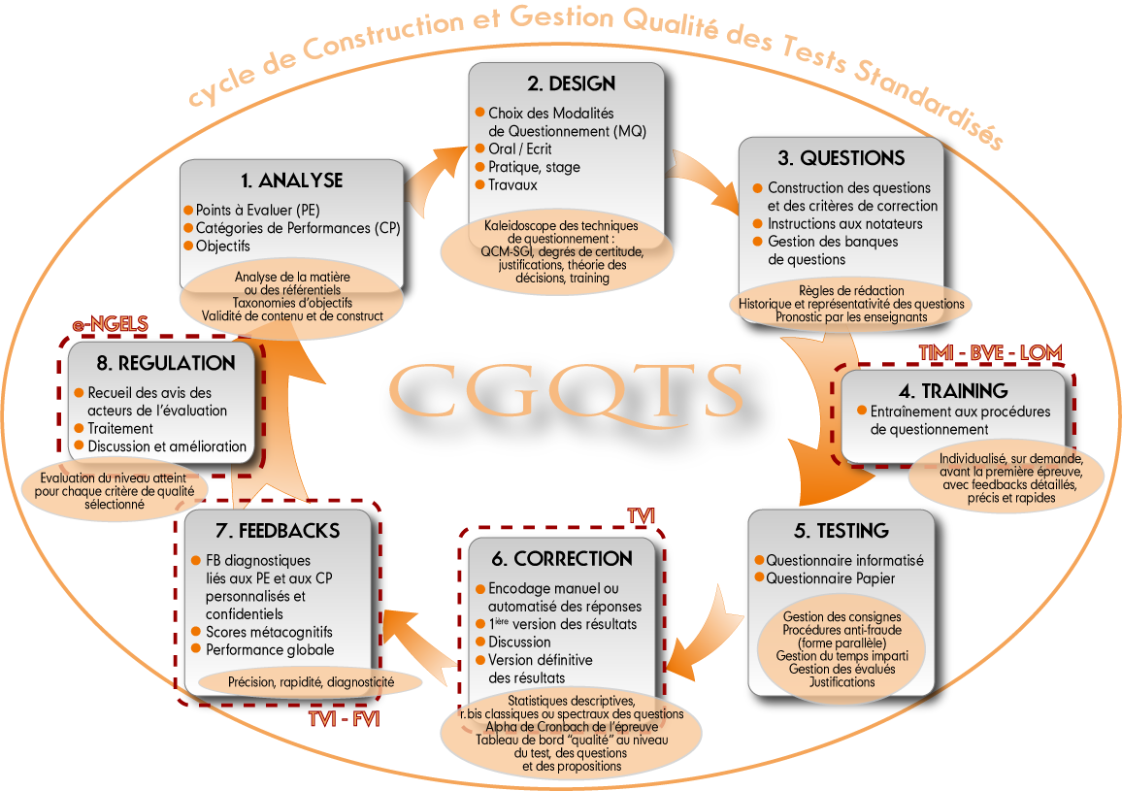


La méthode : CGQTS
Gilles 2002; Gilles & al. 2004-2005
Notes:
Il est important de focaliser l’attention sur le cycle. Celui-ci permettra de donner la structure de la formation. « Voici les étapes qui seront envisagées tout au long de la journée. Chaque étape sera envisagée en fonction des outils disponibles au SMART : Les plateformes, les BVE, etc.

Slide 193

L’outil : la plate-forme ExAMS :
Un outil en ligne pour construire et gérer les évaluations
Site: www.exams.be

Slide 194
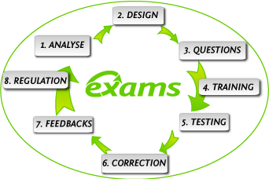
Le cycle de qualité d’une évaluation
1. Analyse
de l’enseignement
2. Design :
Mise en forme
de l’épreuve.
3. Construction
de l’épreuve
4. Entraînement
8. Macrorégulation
6. Correction et discussion
5. Examen
7. Feed backs

Slide 195
1. Analyse
de l’enseignement
- Points enseignés (PE)
- Importance des points
enseignés (IPE)
- Catégories de performances
- Liaisons IPE x CP
2. Mise en forme
de l’épreuve.
3. Construction
de l’épreuve
8. Macrorégulation
4. Entraînement
7. Feed backs
6. Correction et discussion
5. Examen

Slide 196
Analyse de l’enseignement
1.1. Isoler au sein de chaque domaine (chapitre), les thèmes (paragraphes)
et les points d’évaluations (PE) assez importants que pour en justifier l’évaluation : assurer ainsi la validité de contenu
Domaine | Thème | Points d‘évaluations
Kystes ovariens | Caractéristiques épidémiologiques | Définition
 |  | Facteurs de risque
 | Etio-pathogénie | Mécanismes d'effets des facteurs
 | Symptomatologie et diagnostic | Symptômes des kystes ovariens
 |  | Méthodes de diagnostic
 | Traitements | Traitements non hormonaux
 |  | Traitements hormonaux

Slide 197
Analyse de l’enseignement
1.2. Evaluer (échelle de 0 à 3) l’importance de chaque point d’évaluation (IPE)
Domaine | Thème | Points d'enseignement | IPE
Kystes ovariens | Caractéristiques épidémiologiques | Définition | 3
 |  | Facteurs de risque | 2
 | Etio-pathogénie | Mécanismes d'effets des facteurs | 2
 | Symptomatologie et diagnostic | Symptômes des kystes ovariens | 3
 |  | Méthodes de diagnostic | 3
 | Traitements | Traitements non hormonaux | 2
 |  | Traitements hormonaux | 3

Slide 198
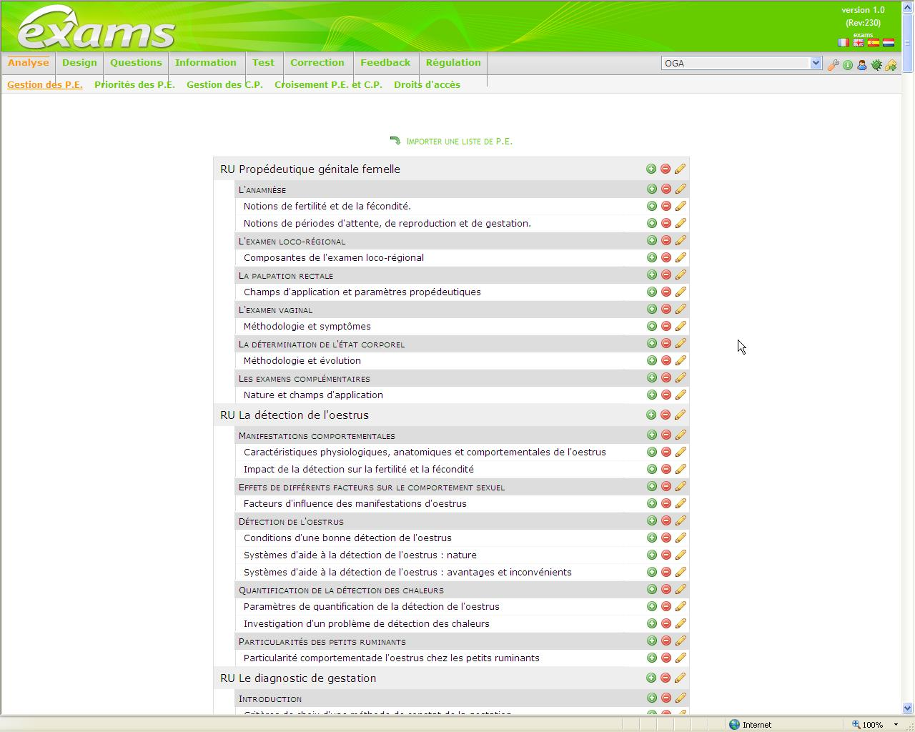
Domaine
Thème
Point
d’évaluation

Slide 199
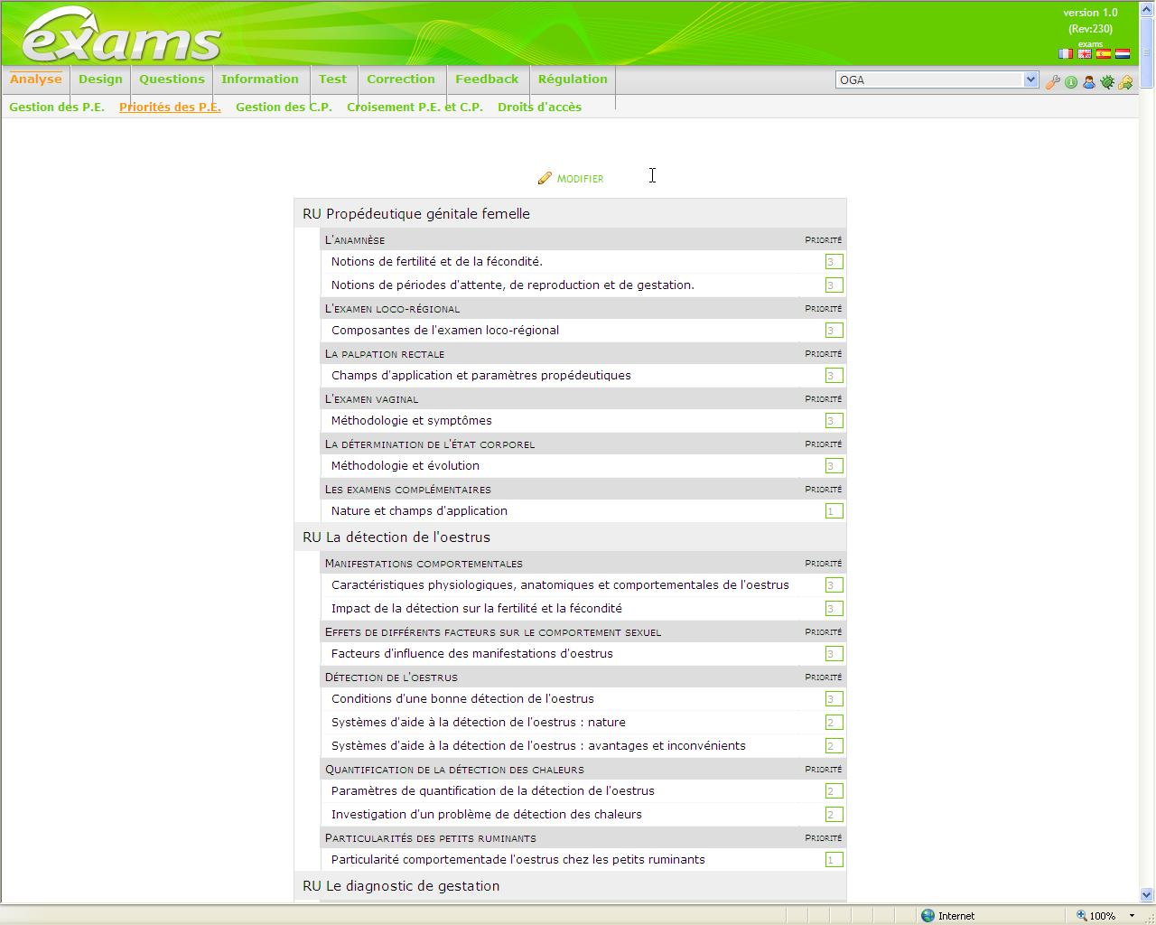

Slide 200
Le cycle de qualité d’une évaluation
Analyse de l’enseignement
1.3. Définir les catégories de performances (CP)
Les catégories de performance sont dites de connaissance, de compréhension ou d’application.
Par connaissance il faut entendre la capacité de connaître une série de faits
ou d’énoncer des définitions.
Par compréhension, il faut comprendre la capacité à interpréter des symptômes,
et relations de ou entre l’une ou l’autre pathologie de reproduction obstétricale
ou mammaire ou encore la capacité à extrapoler le sens d’un message, enj saisir la nature
et la signification profonde.
Par application, il faut comprendre la capacité de mettre en œuvre l’un ou l’autre
traitement individuel ou collectif.
Par analyse, on peut comprendre la capacité à découper une structure selon ses parties,
À distinguer les faits des hypothèses en vue d’en expliquer le fonctionnement.

Slide 201
Le cycle de qualité d’une évaluation
Analyse de l’enseignement
1.4. Définition d’un binôme en reliant les Points Enseignés (PE)
et les Catégories de Performance (CP) : validité de construct
Domaine | Thème | Points d'enseignement | IPE | Connaissance | Compréhension | Application
Kystes ovariens | Caractéristiques épidémiologiques | Définition | 3
 |  | Facteurs de risque | 2
 | Etio-pathogénie | Mécanismes d'effets des facteurs | 2
 | Symptomatologie et diagnostic | Symptômes des kystes ovariens | 3
 |  | Méthodes de diagnostic | 3
 | Traitements | Traitements non hormonaux | 2
 |  | Traitements hormonaux | 3

Slide 202
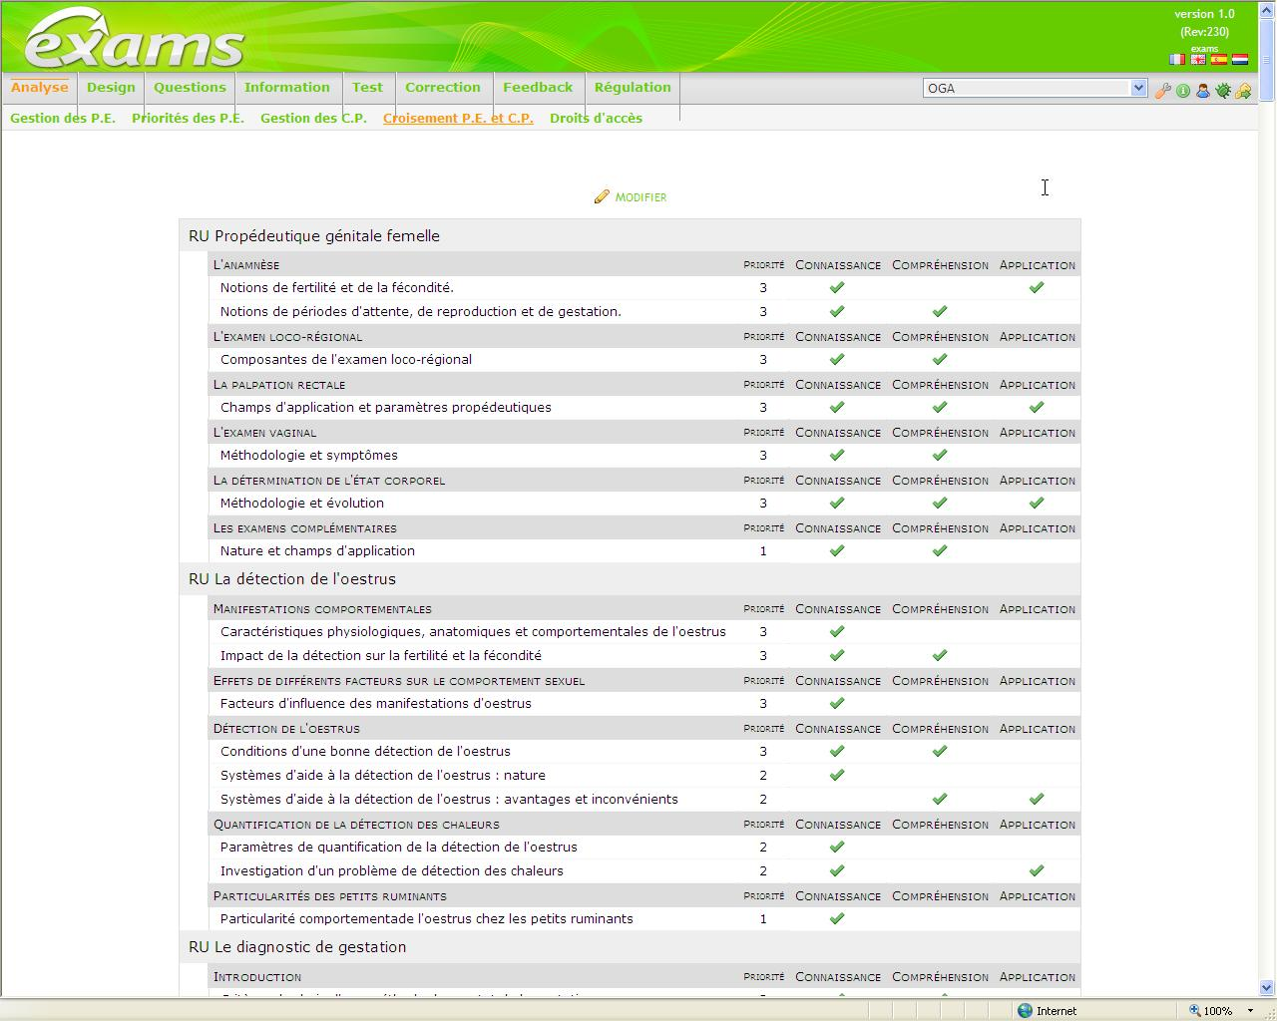

Slide 203
2. Mise en forme
de l’épreuve.
Définition des modalités
de questionnement (MQ) : oral vs écrit, pratique, stage, QCM, travaux
- Equilibrage de l’épreuve
1. Analyse
de l’enseignement
3. Construction
de l’épreuve
8. Macrorégulation
4. Entraînement
7. Feed backs
6. Correction et discussion
5. Examen

Slide 204
2. Design : Mise en forme de l’épreuve
Définir les modalités de questionnement (MQ)
  Choix du questionnement : V/F, QCM, QROC, QROL ….
  Choix des conditions : avec ou sans DC, avec ou sans SGI
Définition d’un nouveau binôme par croisement entre MQ et catégories de performances (CP) : MQ x CP
Définition d’un trinôme reliant PE x CP x MQ
Equilibrage de l’épreuve : définir la proportion de questions en fonction de la catégorie de performances.

Slide 205
Définir les modalités du questionnement en fonction de l’objectif cognitif poursuivi (exemple taxonomique de Bloom)
 | QRO | QCM | QCM SGI | DC | Oral
Evaluation
Synthèse
Analyse
Application
Compréhension
Connaissance

Slide 206
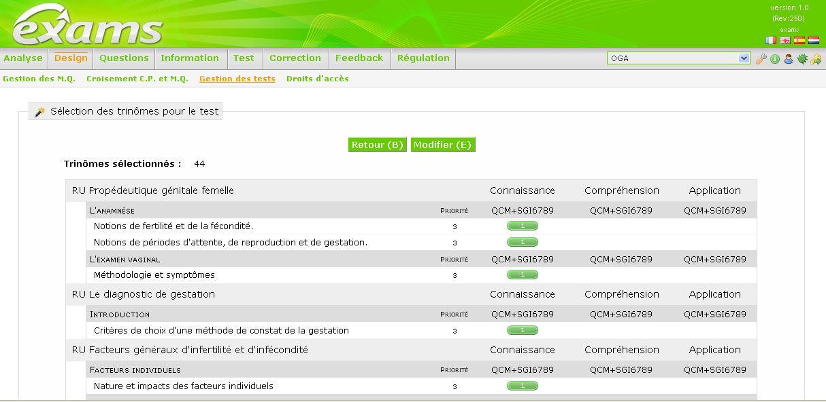
Croisements
Binôme CP x MQ
Trinôme PE x CP x MQ

Slide 207
3. Construction
de l’épreuve
Rédaction des questions
Barêmes et tarifs
Contrôle de qualité à priori
Gestion de la base de questions
1. Analyse
de l’enseignement
2. Mise en forme
de l’épreuve.
8. Macrorégulation
4. Entraînement
7. Feed backs
6. Correction et discussion
5. Examen

Slide 208
3. Construction
de l’épreuve
Barêmes et tarifs
Rédaction des questions
Contrôle de qualité à priori
Tarification de la « correction for guessing » qui est le plus souvent utilisée pour contrer les effets des réponses correctes dues au hasard :
(1/ NSP-1) (NSP = Nbre de solutions proposées)
(Un étudiant qui répondrait au hasard à toutes les questions aurait un score nul).
Questions Vrai-Faux
  En cas de réponse correcte : + 1
  En cas de réponse incorrecte : (1/2-1) : - 1
  En cas d’omission : 0
Questions QCM SGI
  En cas de réponse correcte : + 1
  En cas de réponse incorrecte : (1/8-1) : - 0.15
  En cas d’omission : 0
Alternatives existantes
Rédaction des questions
  Le professeur
  Les assistants
  Les étudiants ????
Respect des conditions de qualité de l’évaluation
Contrôle à priori
  - Réponse aux questions par les divers rédacteurs
  - Rejet si problèmes

Slide 209
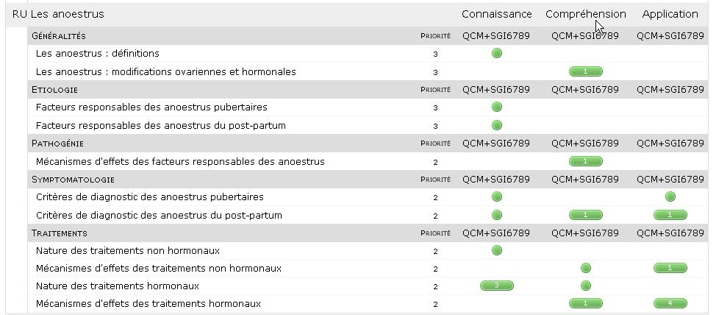
Rédaction des questions

Slide 210
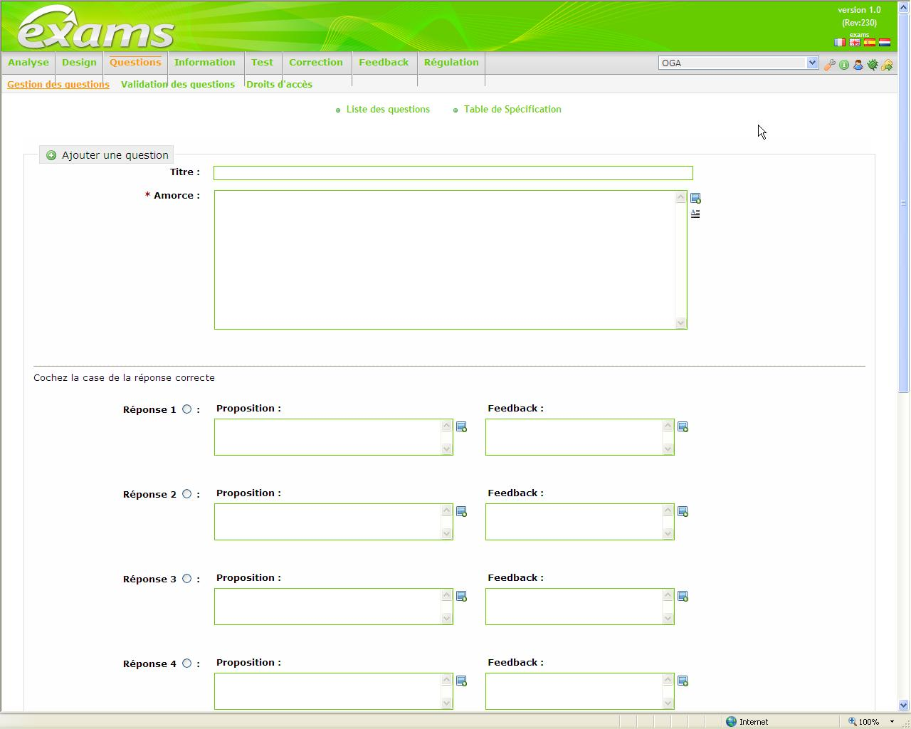

Slide 211
1. Analyse
de l’enseignement
2. Mise en forme
de l’épreuve.
3. Construction
de l’épreuve
8. Macrorégulation
4. Entraînement
7. Feed backs
6. Correction et discussion
5. Examen

Slide 212

4. Entraînement
Amélioration de la communicabilité au travers de la mise à disposition
d’une table de spécification, de barêmes de correction, de feedbacks,
de tests formatifs

Slide 213


Slide 214

Entraînement via TIMI
http://www.smart-ulg.net/timi2/etud/index.php

Slide 215
1. Analyse
de l’enseignement
2. Mise en forme
de l’épreuve.
3. Construction
de l’épreuve
8. Macrorégulation
4. Entraînement
7. Feed backs
6. Correction et discussion
5. Examen
- Préparation du matériel,
des locaux, des consignes
- Vérification du timing
- Procédures anti-fraude

Slide 216
4 documents pour les étudiants
  Questionnaire
  Consignes
  Formulom
  Feuille de justification
3 places à réserver par étudiant
4 questionnaires différents en terme de présentation des questions
5. Examen
- Préparation du matériel,
des locaux, des consignes
Procédures anti-fraude
Vérification du timing
Encodage des réponses
(Formulom)

Slide 217
Consignes (exemple)
Test Certificatif du 10 février 2005
Vous disposez de 2 heures pour répondre. Le test comporte 40 QCM et 3 QROL. Toutes les feuilles rouges (formuloms) et toutes les QROL sont ramassées en même temps au bout des 2 heures. Aucune sortie préalable ne sera autorisée. Toute tricherie active ou passive sera sanctionnée par une note de 0/20.
QCM : Vous pouvez conserver les QCM (feuilles blanches) et vous en servir comme feuilles de brouillon (mais vous devez rendre les QROL).
Pour remplir les cases du formulom, n’utilisez qu’un bic noir ou bleu (faites  et non ☑ ou ☒). N’utilisez ni feutre ni crayon ni stylo. Commencez par inscrire lisiblement sur votre formulom et votre feuille de justification (feuille verte) vos nom et prénom. Remplissez les deux cases de codage de votre questionnaire (en-tête de votre questionnaire à recopier sur l’en-tête de votre formulom ET de la feuille de justification). Sans codage, ni votre formulom ni vos justifications ne pourront être corrigés. Sur le formulom, remplissez les 6 derniers chiffres de votre numéro de matricule ULg.
Solutions générales implicites : 6 (aucune) 7 (toutes) 8 (Manque) et 9 (Absurde)
Tarif : réponse correcte = + 1; omission : -0,25; réponse erronée = - 0,50
Degrés de certitude : n’influence pas le cote de ce test. Les réponses correctes (RC) seront affichées au service d’OGA. Un commentaire explicatif pourra accompagner la RC. La personne à contacter pour toute remarque concernant les QCM ou les justifications est Mr Hanzen. La personne à contacter pour toute remarque concernant les degrés de certitude est Mr Castaigne.
QROL : Sur chaque feuille, notez impérativement et lisiblement vos nom, prénom et numéro matricule. Il n’est pas toujours nécessaire de remplir toutes les cases pour les QROL. Aucune réponse en dehors des cadres réservés à cet effet ne sera corrigé. La personne à contacter pour toute remarque concernant chaque QROL est mentionnée ci-dessous avec le poids respectifs des différentes parties.
Pondération
40 QCM 55 % Mr Hanzen QROL 1 15 % Mr Pluvinage
QROL 2 15 % Mr Pluvinage QROL 3 15 % Mr Pluvinage

Slide 218


Slide 219
Présentation des questions
1. Chez la vache laitière, les dystocies
1. peuvent être dues à une maladie métabolique.
2. ne requièrent pas nécessairement une intervention manuelle.
3. sont systématiques chez les primipares.
4. sont toujours dues à une dysproportion foeto-pelvienne.
2. Chez une vache présentant des efforts expulsifs, une torsion utérine de 360°
1. se traite par une injection d’ocytocine en IV.
2. s’observe systématiquement vers la gauche.
3. se réduit aisément par une manipulation transvaginale.
4. justifie l’injection d’un beta-mimétique.
3. Appelé pour un vêlage, vous apercevez 4 extrémités de membres sortant au niveau de la vulve.
1. Vous en déduirez qu’il s’agit très d’un accouchement gémellaire.
2. Vous devrez vraisemblablement faire une césarienne.
3. Vous allez injecter 30 unités d’ocytocine et en attendre l’effet.
4. Vous allez d’emblée recourir à une embryotomie.

Slide 220

Formulom
Rappel : nature des questions pouvant faire l’objet d’une correction automatique
QROC ou Questions à Réponses Ouvertes Courtes : l’étudiant répond par un mot ou une locution lu(e) par un correcteur humain qui marquera sa note dans la case ad hoc (correct / incorrect) sur le formulom de l'étudiant, avant traitement de la feuille.
QCL ou Questions à Choix Large : l'étudiant a le choix entre des centaines de réponses possibles (999 maximum), ce qui constitue une procédure intermédiaire entre les QCM et les QRO (Réponses Ouvertes) car l'étudiant doit d'abord penser (se rappeler, évoquer) la solution correcte AVANT d'aller voir dans la liste (index sous forme de mini dictionnaire) comment la coder.
QCM SGI ou à Solutions Générales Implicites : où en plus des (3 à 5) solutions dactylographiées, l'étudiant doit considérer comme possible les 4 SGI que sont « 6. Aucune », « 7. Toutes », « 8. Manque de données » et « 9 Absurdité dans l'énoncé ». Cette consigne convient particulièrement aux interrogations à livres ouverts, car elle permet de tester spécialement la compréhension et la vigilance cognitive.
QVF ou Questions Vrai Faux

Slide 221


Slide 222


Slide 223

La feuille de justifications
= moyen d’augmenter la fidélité d’un examen
seuls sont lus les commentaires accompagnant les réponses incorrectes
Emploi pour les seuls tests certificatifs
Toujours bénéfique, jamais perte de points.

Slide 224
1. Analyse
de l’enseignement
2. Mise en forme
de l’épreuve.
3. Construction
de l’épreuve
8. Macrorégulation
4. Entraînement
6. Correction et discussion
Encode manuel ou non
Analyses des justifications
Contrôle de qualité à postériori, r.bis
7. Feed backs
5. Examen

Slide 225
Affichage des réponses correctes et des justificatifs dès la fin de l’examen
Correction informatique des formuloms
Lecture des feuilles de justificatifs et discussion éventuelle
Analyse des r.bis (cohérence interne) et diagnostic de qualité des questions
Obtention possible d’analyses statistiques du groupe
Ajustement direct de la banque des questions (suppression, clonage…)
6. Correction et discussion
Performances
Analyse des justifications
Contrôle de qualité à postériori, r.bis

Slide 226
La corrélation bisériale (r.bis ou rpbis)
Elle permet de comparer une série d’étudiants qui ont choisi un type de réponse (correcte par exemple) à une autre série d’étudiants qui ont choisi une autre réponse (fausse par exemple).
Un r.bis positif d’une QCM traduit le fait que ce sont les meilleurs étudiants qui ont choisi la réponse

Slide 227
1. Analyse
de l’enseignement
2. Mise en forme
de l’épreuve.
3. Construction
de l’épreuve
8. Macrorégulation
4. Entraînement
7. Feed backs
6. Correction et discussion
5. Examen

Slide 228
Le cycle de qualité d’une évaluation
7. Feedbacks
Mises à disposition des évalués (papier ou en ligne) de rétro-informations pour leur permettre d’évaluer leurs forces et faiblesses
  Feed-backs aux questions
  Feed-backs en fonction des catégories de performances

Slide 229
1. Analyse
de l’enseignement
2. Mise en forme
de l’épreuve.
3. Construction
de l’épreuve
8. Macrorégulation
4. Entraînement
7. Feed backs
6. Correction et discussion
5. Examen

Slide 230
8. Macro-régulation
Récolte et analyse de l’avis des utilisateurs
Ajustement du test et de la banque des questions

Slide 231

Cellule d’appui universitaire : le Smart www.smart.ulg.ac.be et www. Exams.be

Slide 232
11. Les class room assessments
Professeur Ch. Hanzen
Université de Liège
Faculté de médecine vétérinaire
Service de Thériogenologie des animaux de production
B42 Sart Tilman, 4000 Liège
E-mail : christian.hanzen@ulg.ac.be
Bibliographie : http://orbi.ulg.ac.be/
Page face book : www.facebook.com/theriogenologie

Slide 233
Objectifs et caractéristiques
Responsabiliser les enseignants : c’est à eux de décider quand, et ce qu’il souhaite faire évaluer
Favoriser l’adaptabilité des enseignants
Stimuler une attitude réflexive de l’enseignant sur ses pratiques et les améliorer
Impliquer les étudiants dans leur formation (coresponsabilité)
Efficacité dépendante de la participation des étudiants
Caractère anonyme à respecter
Organisée dans un contexte spécifique : série de cours, travaux pratiques, conférences, par l’institution, la faculté, le département ….
Quelques exemples plus personnels

Slide 234

Un exemple : semaine de clinique ou TP

Slide 235
Pour rappel : 1. Pas du tout d’accord, 2. Moyennement d’accord, 3.Tout à fait d’accord
- Le contenu du TPC est en adéquation avec les objectifs
- Le matériel utilisé pour le TPC était en adéquation avec les objectifs
- Les modalités d’organisation (documents, temps…) étaient en adéquation avec les objectifs du TPC
- L’encadrement du TPC (pertinence des réponses de l’encadrant, disponibilité de l’encadrant …) était de qualité
- Au terme de ce TPC, j’ai appris quelque chose

Slide 236

Un exemple : le cours de Thériogenologie

Slide 237
Questionnaire de satisfaction du cours de Theriogenologie (2013-2014 : 131 réponses sur 260) : quelques exemples

Slide 238
Questionnaire de satisfaction du cours de Theriogenologie (2013-2014 : 131 réponses sur 260) : quelques exemples

Slide 239
Questionnaire de satisfaction du cours de Theriogenologie (2013-2014 : 131 réponses sur 260) : quelques exemples

Slide 240

Questionnaire de satisfaction du cours de Theriogenologie (2013-2014 : 131 réponses sur 260) : : un point faible du cours

Slide 241

Questionnaire de satisfaction du cours de Theriogenologie (2013-2014 : 131 réponses sur 260) : : un point fort du cours

Slide 242
Pour en savoir plus
POUMAY M. (2006). Le "Classroom Assessment" dans l’Enseignement Supérieur : Diagnostiquer des Faiblesses dans son Enseignement, Formasup, LabSET-IFRES-ULg

Slide 243
12. Les MOOCs
Professeur Ch. Hanzen
Université de Liège
Faculté de médecine vétérinaire
Service de Thériogenologie des animaux de production
B42 Sart Tilman, 4000 Liège
E-mail : christian.hanzen@ulg.ac.be
Bibliographie : http://orbi.ulg.ac.be/
Page face book : www.facebook.com/theriogenologie
En collaboration avec JF Van de Poel (Labset Ulg)

Slide 244
Définitions : MOOC et CLOM
M pour MASSIVE
O pour OPEN
O pour ONLINE
C pour COURSE
C pour COURS
L pour en LIGNE
O pour OUVERT
M pour MASSIF
MASSIVE / certains cours sont suivis par plusieurs dizaines de milliers d’étudiants
OPEN : objectif de partage des connaissances entre les universités et le monde extérieur (démocratisation des savoirs) sans que des prerequis soient réellement demandés (cfr Open university)
ONLINE : connexion internet et parfois systèmes mixtes
COURSE cad des contenus (texte, vidéos, liens…), des forums (interaction pour former une communauté d’apprentissage), un calendrier, des évaluations avec feedbacks

Slide 245
Et plus précisément, on distingue
X MOOCs : visant la transmission d’un savoir
C MOOCs : issus d’un processus de co-création du savoir par une communauté d’apprenants
Mais complémentarité plutôt qu’opposition

Slide 246

Mais de quels étudiants, savoirs et enseignants s’agit-il ? http://blogs.uclouvain.be/ipmblog/2014/04/08/mooc-et-classe-inversee-les-defis-pedagogiques-poses-par-lere-numerique/

Slide 247
S’en convaincre
Les étudiants ont changés
https://www.youtube.com/watch?v=dGCJ46vyR9o&feature=player_embedded
Les enseignants doivent changer : il faut créer un partenariat avec les étudiants
https://www.youtube.com/watch?v=ejIyLmv097I

Slide 248
Pour rappel
Behaviorisme : on apprend en répétant ce que l’on a vu
Cognitivisme : on apprend en comprenant ce que l’on doit savoir
Constructivisme : on apprend en faisant l’expérience
Connectivisme : on apprend via les contacts sociaux permis par les technologies (Georges Siemens) https://www.youtube.com/watch?v=cFCYjm6nf40

Slide 249
Origine
Début du XXème siècle : cours par correspondance (suivis par 4 millions d’américains) MASSIVE / certains cours sont suivis par plusieurs dizaines de milliers d’étudiants
1990 : développement important des formations à distance
2000 : mise à disposition gratuite par le MIT de ressources en ligne (projet OpenSourceWare)
2007 : apparition de cours en ligne complets et gratuits (projet irlandais ALISOn pour Advance Learning Interactive Systems Online).
Actuellement plus de 20 millions d’apprenants de plus de 203 pays participent à des MOOC.

Slide 250

Les principaux fournisseurs

Slide 251
Leurs références
edX: www.edx.org (émanation du MIT)
Coursera : www.coursera.org (entreprise privée) (623 cours (dont 547 en anglais )
OpenupEd : http://www.openuped.eu (initiative de la Commission Européenne)
Future Learn : https://www.futurelearn.com (entreprise privée propriété exclusive de l'Open University qui rassemble diverses universités
Miriada : https://www.miriadax.net
Miriada est une compagnie privée fondée à l'initiative de Telefonica. Elle regroupe une offre de cours en en espagnol et en portugais et a pour ambition de rayonner sur le monde hispanique et lusitanien en termes de MOOCs. Miriada est déjà le plus gros provider de MOOCs en Europe.
FUN : http://www.france-universite-numerique.fr
Iversity : https://iversity.org (initiative allemande)
Udemy : https://www.udemy.com (surtout pour les entreprises)
COURSITES : https://fr.coursesites.com/ (initiative Blackboard)
CANVAS: https://www.canvas.net/ (hébergement de cours en ligne)

Slide 252

OPEN ou mais : qui suit en fait les cours

Slide 253
Si l’aventure vous intéresse : quelques recommandations

Slide 254

Proposer un plan de cours (ou "syllabus") clair.
Contenu
Proposer une vidéo
de présentation attrayante
et motivante
Objectif général

Slide 255

Et aussi
Des objectifs plus spécifiques

Slide 256


Slide 257




Slide 258


Slide 259

Réaliser des supports d'apprentissage audiovisuels de qualité
V/F ou QCM
Articulez des activités variées

Slide 260

Favoriser les interactions sociales
Un forum de discussion
Points donnés aux questions
par les étudiants.
Le prof y répond en priorité

Slide 261
Se positionner en tant qu'encadrant "facilitateur
http://emoderators.com/wp-content/uploads/teach_online.html, consulté le 20/02/2014
Voir aussi : http://moocguide.wikispaces.com/0.+Home+Intro+to+MOOC

Slide 262
A ne pas confondre avec les cMOOCs
= espaces collaboratifs ouverts
les participants construisent ensemble un savoir à partir des ressources amenées par chacun.
Les rôles sont partagés.
Les cMOOCs ne sont pas distribués par des plateformes
Ils sont organisés par des communautés avec des outils qui peuvent varier d’un projet à l’autre (Google Hangouts, Wordpress avec agrégateur de blog, Twitter, etc.).

Slide 263
Et existent aussi
Les SPOCs (small private Open classes au nombre de participants limité)
Les PMOOCs ou CMOOCs orientés vers des projets (P pour Public, Publication, Partners, Participant driven, Problem based, P2p and Project oriented
Les TORQUES (Tiny Open with Restiction focussed on QUality and Efficiency) pour un nombre limité d’étudiants et mis en œuvre selon une modalité hybride en fonction des objectiofs du cours

Slide 264
Et qu’en est-il des coûts de production ?
"… Costs of production of MOOCs are largely underestimated; a minimum of 30.000 Euros per MOOC seems to be the lowest acceptable figure. Looking at the number of MOOCs produced in Europe in the last few years, this would mean that over 15 million Euros have been invested in MOOCS. It’s hard to believe unless you consider that most of the costs to produce MOOCs are hidden. Unfortunately, you don’t create a sustainable business with hidden costs…"
http://openeducationeuropa.eu/en/blogs/there-business-model-moocs-report-emoocs2014, consulté le 20/02/2014

Slide 265

Qu’en est-il du calendrier de réalisation?

Slide 266

De la réalisation des vidéos ?
(Patrick Jermann, Gwenaël Bocquet, Gilles Raimond and Pierre Dillenbourg, 2014)

Slide 267
Pour en savoir un peu plus ?
http://karsenti.ca/archives/RITPU_VOL10_NO2_MOOCvf.pdf

Slide 268
Quelques liens complémentaires ….
Les innovations technologiques en éducation (en anglais) : http://www.scoop.it/i/education-technology
RIPES : Revue Internationale de Pédagogie en Enseignement supérieur : http://ripes.revues.org/
RESEAU : REvue au Service de l'Enseignement et de l'Apprentissage à l'Université (Université de Namur, Belgique) http://www.unamur.be/det/spu/revue-reseau
Journal of Veterinary Medical Association : http://www.utpjournals.com/jvme/jvme.html
Formavox : blog de développement des compétences pédagogiques http://www.formavox.com/
Digital Society Forum (quelle place pour le numérique) http://digital-society-forum.orange.com/fr/
Blog d’outils logiciels et tutos pour la pédagogie http://www.scoop.it/t/outils-et-logiciels-de-la-curiosite-a-l-indispensable

Slide 269
Quelques liens complémentaires ….
Formation 3.0 (pour la formation en pédagogie) : les logiciels de mindmapping : http://format30.com/2013/12/16/quest-ce-quun-logiciel-de-mindmapping/
REFAD : Le Réseau d'enseignement francophone à distance du Canada http://www.refad.ca/
IFRES : le portail des encadrants de l’Université de Liège http://www.ifres.ulg.ac.be/portail/
LABSET : Laboratoire de soutien à l’enseignement télématique de l’Université de Liège http://www.labset.ulg.ac.be/portail/
EDUTIC (association de pédagogie Suisse) http://www.edutic.ch/
FORMASUP : Master Complémentaire en pédagogie de l’Université de Liège http://www.formasup.ulg.ac.be/portail/
ADMEE : Association pour le développement des méthodologies des évaluations en éducation http://www.admee.org/
AIPU : Association Internationale de Pédagogie Universitaire http://www.aipu-ameriques.org/

